Slide 1


Slide 2

UI보는 방법 설명
홈페이지 첫 화면 설명
리조트 안내 설명
통합 예약 설명
리조트 소식 설명
고객센터 설명
페이지 아래 부분 내용 설명
3
4
32
84
101
108
113

Slide 3

UI 보는 방법
슬라이드 쇼를 실행시켜 주세요. (애니메이션 및 하이퍼링크로 모든 페이지를 연결해 놓았습니다.)
뒤에 설명으로 나오겠지만 ~ 표시로 되어 있는 것은 한 페이지로 이어져 있다고 생각하시면 됩니다.
슬라이드 쇼 실행 했을 때 ‘손가락 표시’(커서가 아닌) 되어 있는 것은 모두 페이지가 연결되어 있는 것 입니다. 클릭 하시면 그 페이지로 넘어갑니다.
상단 바를 클릭하면 전체 설명이 있는 페이지로 자동으로 연결됩니다. 다시 상단 바만 있는 페이지로 돌아가려면, 전체 설명이 적혀있는 하얀 박스 제외 다른 부분을 누르시면 됩니다.
클릭하면 홈페이지 첫 화면으로 넘어갑니다.

Slide 4
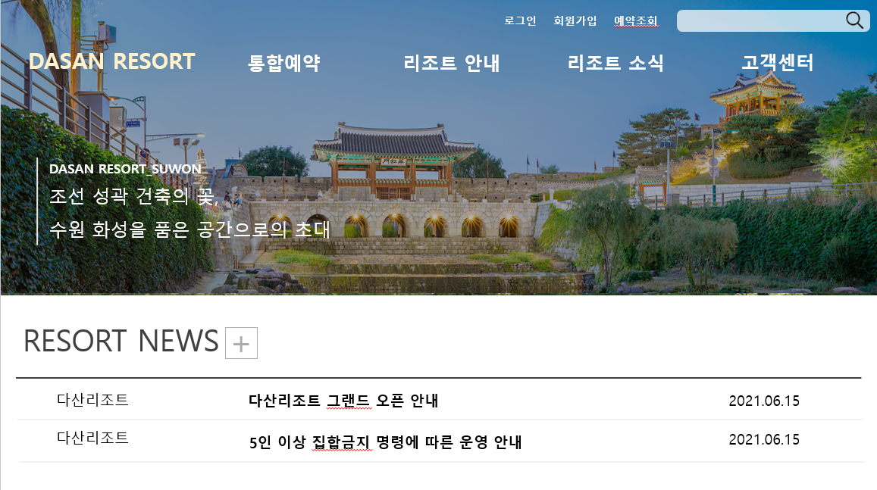
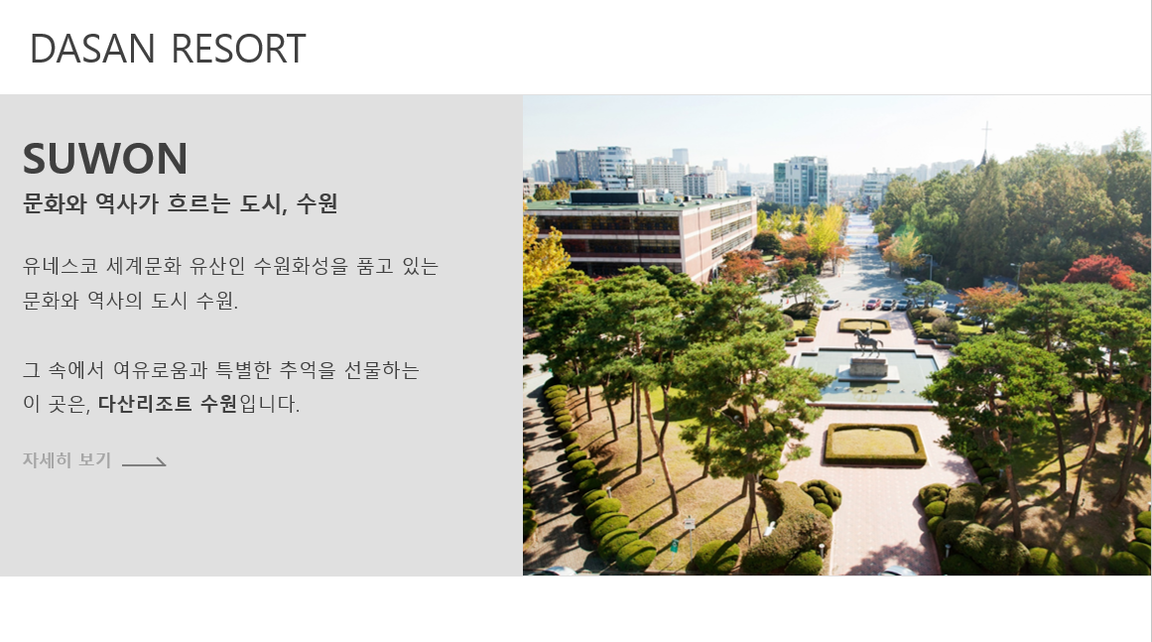
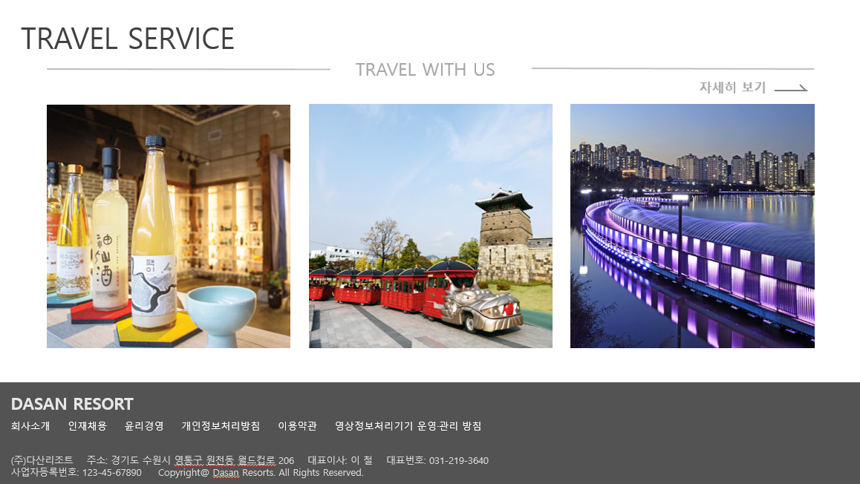
홈페이지 첫 화면
P. 5~7 로그인 전 홈페이지 전체 화면
P. 8 상단 바 클릭 시 (로그인 전)
P. 9~11 로그인 후 홈페이지 전체 화면
P. 12 상단 바 클릭 시 (로그인 후)
P. 13 로그인 (회원/비회원)
P. 14~15 회원가입
P. 16 회원가입 완료
P. 17 마이페이지
P. 18~19 회원정보 수정
P. 20~21 회원정보 수정 내에서 비밀번호 변경 시
P. 22 회원정보 수정 완료
P. 23 비밀번호 변경
P. 24 비밀번호 변경 완료
P. 25 회원탈퇴
P. 26 회원탈퇴 완료
P. 27 아이디 찾기
P. 28 아이디 찾기 완료
P. 29 비밀번호 찾기
P. 30 비밀번호 찾기에서 새 비밀번호 설정
P. 31 새 비밀번호 설정 완료
* ‘~`로 연결되어 있는 것은 한 페이지라고 생각하시면 됩니다.

Slide 5
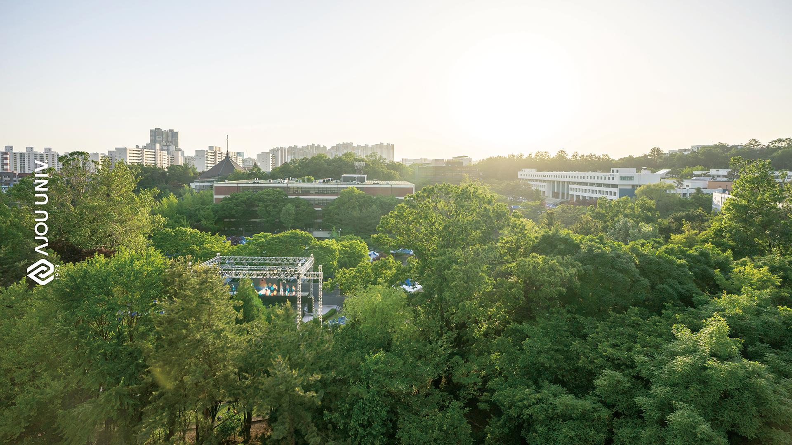


로그인
회원가입
DASAN RESORT
통합예약
리조트 안내
리조트 소식
고객센터
DASAN RESORT_SUWON
조선 성곽 건축의 꽃,
수원 화성을 품은 공간으로의 초대
RESORT NEWS
+
다산리조트
다산리조트 그랜드 오픈 안내
2021.06.15
다산리조트
5인 이상 집합금지 명령에 따른 운영 안내
2021.06.15

Slide 6
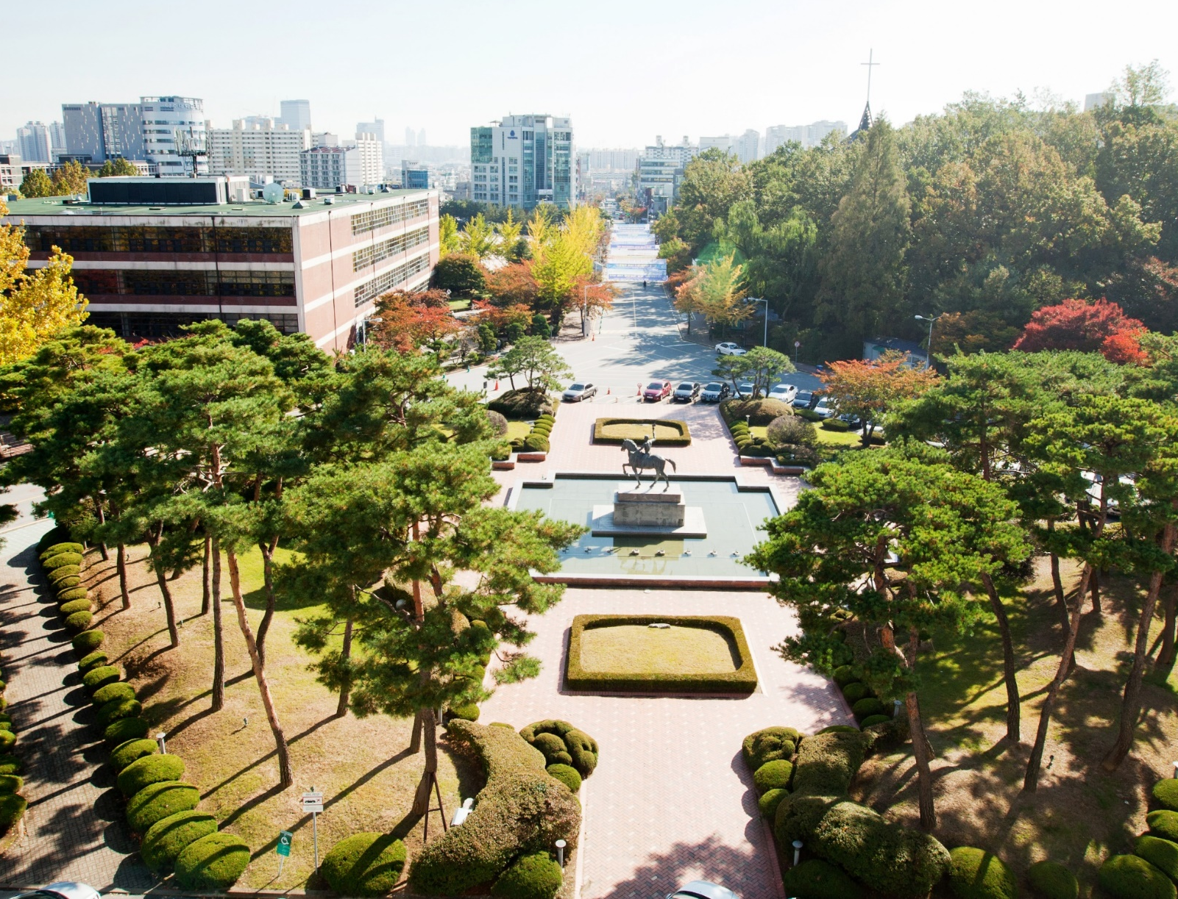
DASAN RESORT
SUWON
문화와 역사가 흐르는 도시, 수원
유네스코 세계문화 유산인 수원화성을 품고 있는
문화와 역사의 도시 수원.
그 속에서 여유로움과 특별한 추억을 선물하는
이 곳은, 다산리조트 수원입니다.
자세히 보기

Slide 7

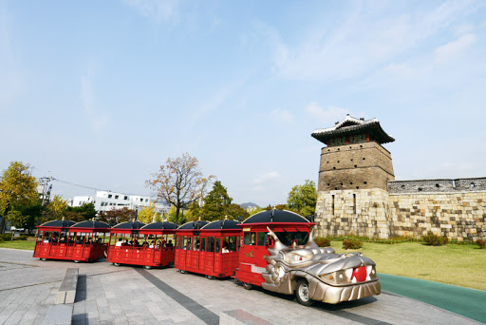

TRAVEL SERVICE
TRAVEL WITH US
자세히 보기
DASAN RESORT
회사소개
윤리경영
개인정보처리방침
이용약관
영상정보처리기기 운영·관리 방침
(주)다산리조트 주소: 경기도 수원시 영통구 원천동 월드컵로 206 대표이사: 이 철 대표번호: 031-219-3640
사업자등록번호: 123-45-67890 Copyright@ Dasan Resorts. All Rights Reserved.

Slide 8

로그인
회원가입
로그인
회원가입
DASAN RESORT
DASAN RESORT
고객센터
리조트 소식
고객센터
통합예약
리조트 소식
통합예약
리조트 안내
리조트 안내
객실 예약
리조트 소개
리조트 뉴스
FAQ
서비스 예약
객실
오시는 길
분실물
예약조회/변경/취소
서비스
고객의 소리
DASAN RESORT_SUWON
조선 성곽 건축의 꽃,
수원 화성을 품은 공간으로의 초대
편의시설
다이닝
연회장
RESORT NEWS
+
다산리조트
다산리조트 그랜드 오픈 안내
2021.06.15
다산리조트
5인 이상 집합금지 명령에 따른 운영 안내
2021.06.15

Slide 9
로그아웃
마이페이지
예약조회
DASAN RESORT
통합예약
리조트 안내
리조트 소식
고객센터
DASAN RESORT_SUWON
조선 성곽 건축의 꽃,
수원 화성을 품은 공간으로의 초대
RESORT NEWS
+
다산리조트
다산리조트 그랜드 오픈 안내
2021.06.15
다산리조트
5인 이상 집합금지 명령에 따른 운영 안내
2021.06.15
Notes:
로그인시 메인화면

Slide 10
DASAN RESORT
SUWON
문화와 역사가 흐르는 도시, 수원
유네스코 세계문화 유산인 수원화성을 품고 있는
문화와 역사의 도시 수원.
그 속에서 여유로움과 특별한 추억을 선물하는
이 곳은, 다산리조트 수원입니다.
자세히 보기

Slide 11
TRAVEL SERVICE
TRAVEL WITH US
자세히 보기
DASAN RESORT
회사소개
윤리경영
개인정보처리방침
이용약관
영상정보처리기기 운영·관리 방침
(주)다산리조트 주소: 경기도 수원시 영통구 원천동 월드컵로 206 대표이사: 이 철 대표번호: 031-219-3640
사업자등록번호: 123-45-67890 Copyright@ Dasan Resorts. All Rights Reserved.

Slide 12
로그아웃
마이페이지
예약조회
로그아웃
마이페이지
예약조회
DASAN RESORT
고객센터
리조트 소식
고객센터
통합예약
리조트 소식
통합예약
리조트 안내
리조트 안내
객실 예약
리조트 소개
리조트 뉴스
FAQ
서비스 예약
객실
오시는 길
분실물
예약조회/변경/취소
서비스
고객의 소리
DASAN RESORT_SUWON
조선 성곽 건축의 꽃,
수원 화성을 품은 공간으로의 초대
편의시설
다이닝
연회장
RESORT NEWS
+
다산리조트
다산리조트 그랜드 오픈 안내
2021.06.15
다산리조트
5인 이상 집합금지 명령에 따른 운영 안내
2021.06.15

Slide 13

로그인
회원가입
DASAN RESORT
통합예약
리조트 안내
리조트 소식
고객센터
로그인
회원로그인
비회원로그인
아이디 (이메일)
이름
비밀번호
이메일
로그인
개인정보 수집, 이용 동의
·수집항목: 성함, 이메일
｜
위 개인정보 수집, 이용에 동의합니다. (필수)
동의함
｜
아이디 찾기
아이디 저장
회원가입
비밀번호찾기
비회원 로그인

Slide 14
DASAN RESORT
회원가입
회원정보입력
*는 필수입력 항목입니다.
* 이름
이성규
* 이메일 주소
이메일 주소를 입력해주세요.
* 비밀번호
비밀번호를 입력해주세요.
15자리 이하의 영문/숫자를 함께 입력해주세요.
입력하신 비밀번호를 다시 한번 입력해주세요.
* 휴대폰번호
010
-
-

Slide 15
* 주소
주소를 입력해주세요.
시도/시까지만 입력해주세요.
확인
DASAN RESORT
회사소개
윤리경영
개인정보처리방침
이용약관
영상정보처리기기 운영·관리 방침
(주)다산리조트 주소: 경기도 수원시 영통구 원천동 월드컵로 206 대표이사: 이 철 대표번호: 031-219-3640
사업자등록번호: 123-45-67890 Copyright@ Dasan Resorts. All Rights Reserved.

Slide 16
DASAN RESORT
회원가입
환영합니다:)
다산리조트 회원가입이 완료되었습니다.
로그인 후 이용해주세요.
확인

Slide 17


로그아웃
마이페이지
예약조회
DASAN RESORT
통합예약
리조트 안내
리조트 소식
고객센터
마이페이지
안녕하세요 김아주님은 다산리조트 회원입니다.
회원정보 수정 〉
비밀번호 변경 〉
회원탈퇴 〉
예약내역
5000p

Slide 18
DASAN RESORT
회원정보 수정
회원정보를
정확하게 입력해주세요.
회원정보입력
*는 필수입력 항목입니다.
* 이름
김아주
* 이메일 주소
ajou99@naver.com
가입되어 있는 아이디입니다.
* 아이디
ajou99
* 비밀번호
변경
********

Slide 19
* 휴대폰번호
010
-
1234
-
5678
* 주소
경기도 수원시
취소
확인

Slide 20
DASAN RESORT
회원정보 수정
회원정보입력
*는 필수입력 항목입니다.
* 이름
김아주
* 이메일 주소
ajou99@naver.com
가입되어 있는 아이디입니다.
* 아이디
ajou99
취소
* 비밀번호
********
비밀번호를 입력해주세요.
15자리 이하의 영문/숫자를 함께 입력해주세요.
입력하신 비밀번호를 다시 한번 입력해주세요.

Slide 21
* 휴대폰번호
010
-
1234
-
5678
* 주소
경기도 수원시
취소
확인

Slide 22
DASAN RESORT
회원정보 수정
회원정보 수정이 완료되었습니다.
확인

Slide 23
DASAN RESORT
비밀번호 변경
비밀번호
비밀번호를 입력해주세요.
15자리 이하의 영문/숫자를 함께 입력해주세요.
비밀번호 확인
입력하신 비밀번호를 다시 한번 입력해주세요.
취소
확인

Slide 24
DASAN RESORT
비밀번호 변경
개인정보 보호를 위해
비밀번호를 주기적으로 변경해주세요:)
변경된 비밀번호로 로그인 해주세요.
확인

Slide 25
DASAN RESORT
회원탈퇴
유의사항
탈퇴 시, 사용하시던 포인트는 복원할 수 없습니다.
탈퇴 즉시 개인정보가 삭제되면, 어떠한 방법으로도 복원할 수 없습니다. (전자상거래 등에서의 소비자보호에 관한 법률에 의거하여 보호됩니다.)
위 유의사항을 모두 확인하였고 회원 탈퇴에 동의합니다.
취소
탈퇴

Slide 26
DASAN RESORT
회원탈퇴
그동안 서비스를
이용해주셔서 감사합니다:)
확인

Slide 27
DASAN RESORT
아이디 찾기
등록된 회원정보로
아이디를 찾으실 수 있습니다.
휴대폰 번호로 찾기
이름
한글 또는 영문으로 입력해주세요.
휴대폰 번호
취소
확인

Slide 28
DASAN RESORT
아이디 찾기
입력하신 정보와
일치하는 아이디 정보입니다.
아이디 찾기 결과
아이디
aj****@naver.com
- 개인정보보호를 위해 아이디 뒷자리는 ***로 표시됩니다.
확인
Notes:
확인 누르면 로그인 페이지로 이동

Slide 29
DASAN RESORT
비밀번호 찾기
아이디 확인 후
비밀번호를 다시 설정하실 수 있습니다.
아이디
아이디를 입력해주세요.
확인
취소

Slide 30
DASAN RESORT
비밀번호 찾기
새로운 비밀번호를
입력해주세요
비밀번호
비밀번호를 입력해주세요.
확인
15자리 이하의 영문/숫자를 함께 입력해주세요.
비밀번호
비미번호를 입력해주세요.
확인
취소
다음

Slide 31
DASAN RESORT
비밀번호 찾기
개인정보 보호를 위해
비밀번호를 주기적으로 변경해주세요:)
변경된 비밀번호로 로그인 해주세요.
확인

Slide 32
리조트 안내
P. 33, 34, 35 리조트 소개
P. 36, 37 객실 소개
P. 38 객실요금 안내
P. 39~41 디럭스 소개
P. 42~44 비즈니스 소개
P. 45~47 수페리어 소개
P. 48~50 디럭스 스위트 소개
P. 51~53 비즈니스 스위트 소개
P. 54~56 수페리어 스위트 소개
P. 57, 58, 59, 60, 61, 62 서비스 소개
P. 63, 64, 65, 66, 67, 68, 69, 70, 71, 72 편의시설 소개
P. 73, 75, 76, 77, 79 다이닝 소개
P. 80~82 연회실 소개
P. 83 연회실 가격 소개
* ‘~`로 연결되어 있는 것은 한 페이지라고 생각하시면 됩니다.

Slide 33

DASAN RESORT
통합예약
리조트 안내
리조트 소식
고객센터
리조트 소개
문화와 역사가 흐르는 도시, 수원
유네스코 세계문화 유산인 수원화성을 품고 있는
문화와 역사의 도시 수원.
그 속에서 여유로움과 특별한 추억을 선물하는
이 곳은, 다산리조트 수원입니다.
〉

Slide 34
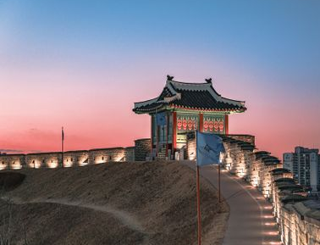
DASAN RESORT
통합예약
리조트 안내
리조트 소식
고객센터
리조트 소개
수원 화성과 호수공원, 자연의 감성을
담은 공간
다산리조트는 여행과 휴식을 꿈꾸는 누구에게나
특별한 경험을 선사하는 리조트로 모든 관광지까지
30분 안에 갈 수 있습니다.
〉

Slide 35
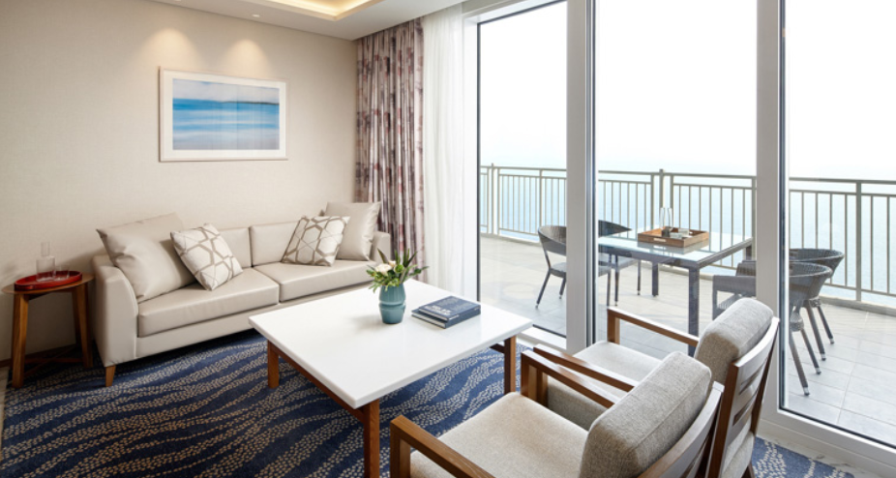
DASAN RESORT
통합예약
리조트 안내
리조트 소식
고객센터
리조트 소개
자연스럽게, 마음에 스며드는
휴식
수원 화성을 닮은 부드러운 브라운과 화이트컬러,
모던한 인테리어가 자연스러운 편안함을 선사합니다.

Slide 36
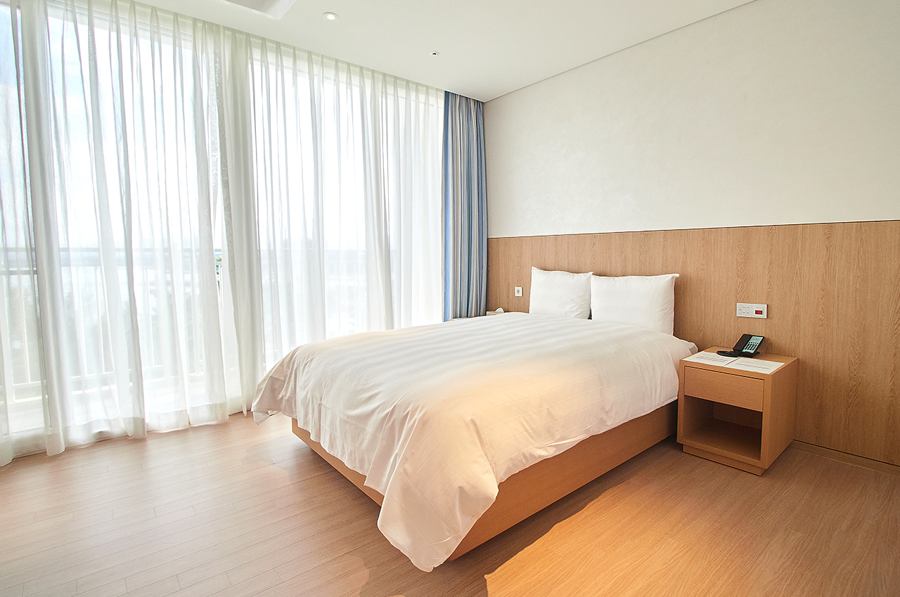
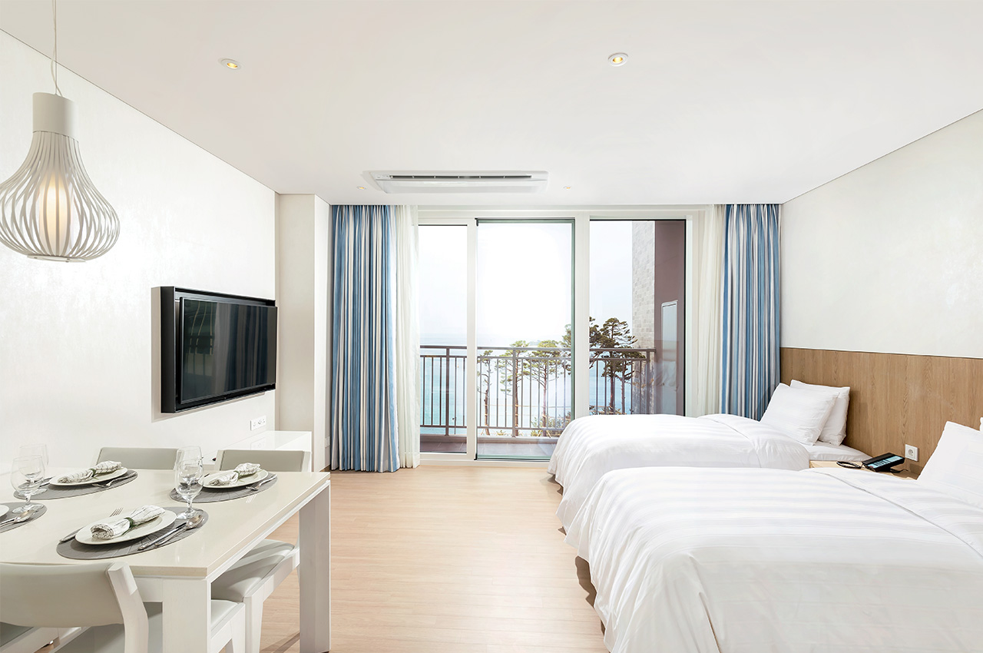
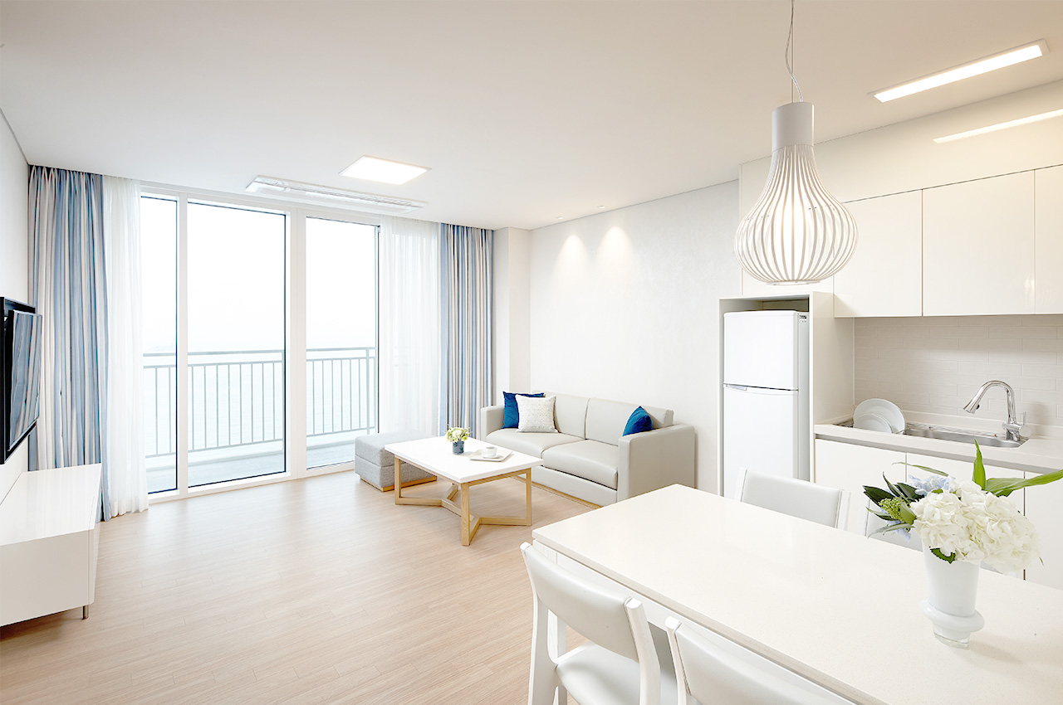
DASAN RESORT
통합예약
리조트 안내
리조트 소식
고객센터
다산리조트 객실
객실요금 안내
〉
디럭스
2~3인 투숙에 적합한 가장 기본적인
형태의 콘도 타입 객실입니다.
비즈니스
3~4인 투숙에 적합한 수원의 전경을
감상할 수 있는 객실입니다.
수페리어
5~6인 투숙에 적합한 모두를 만족시킬 수 있는 객실입니다.

Slide 37
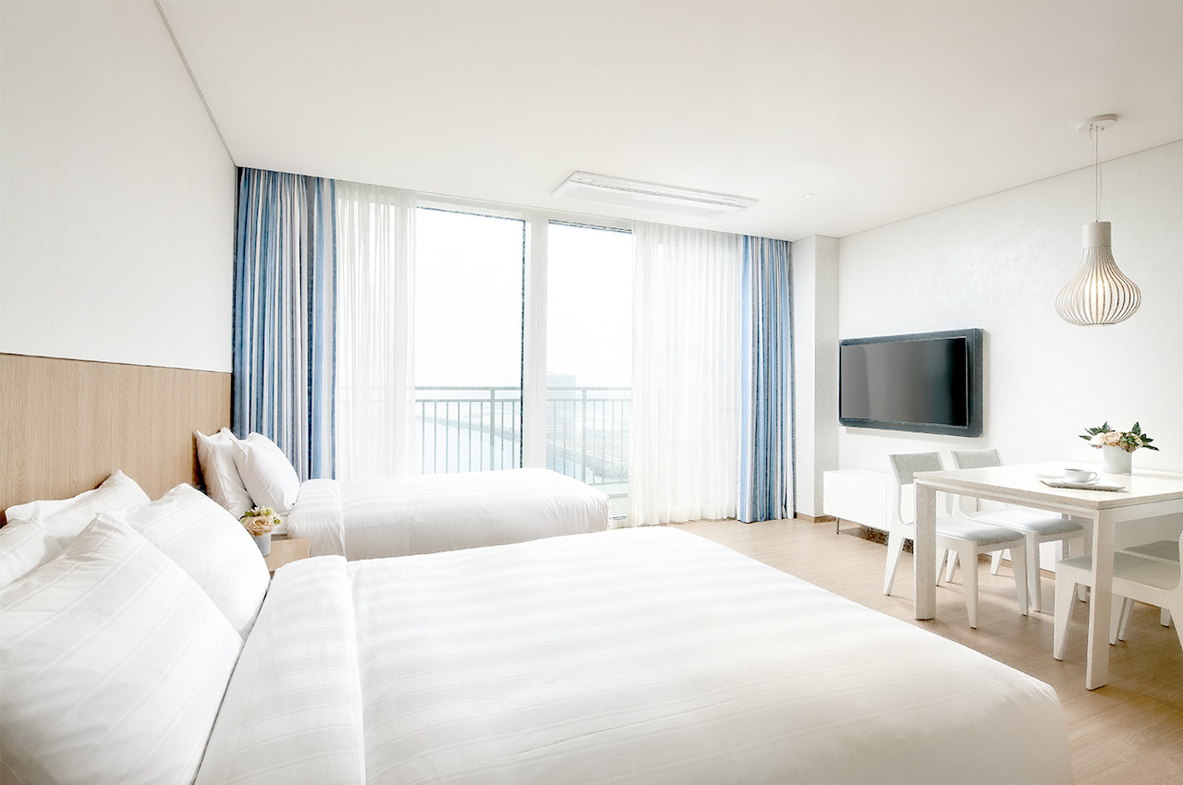
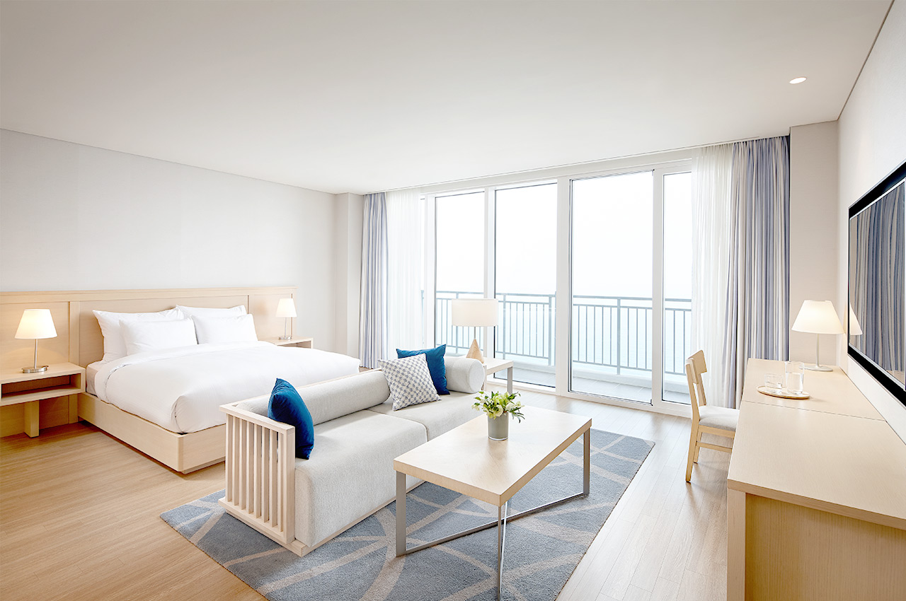
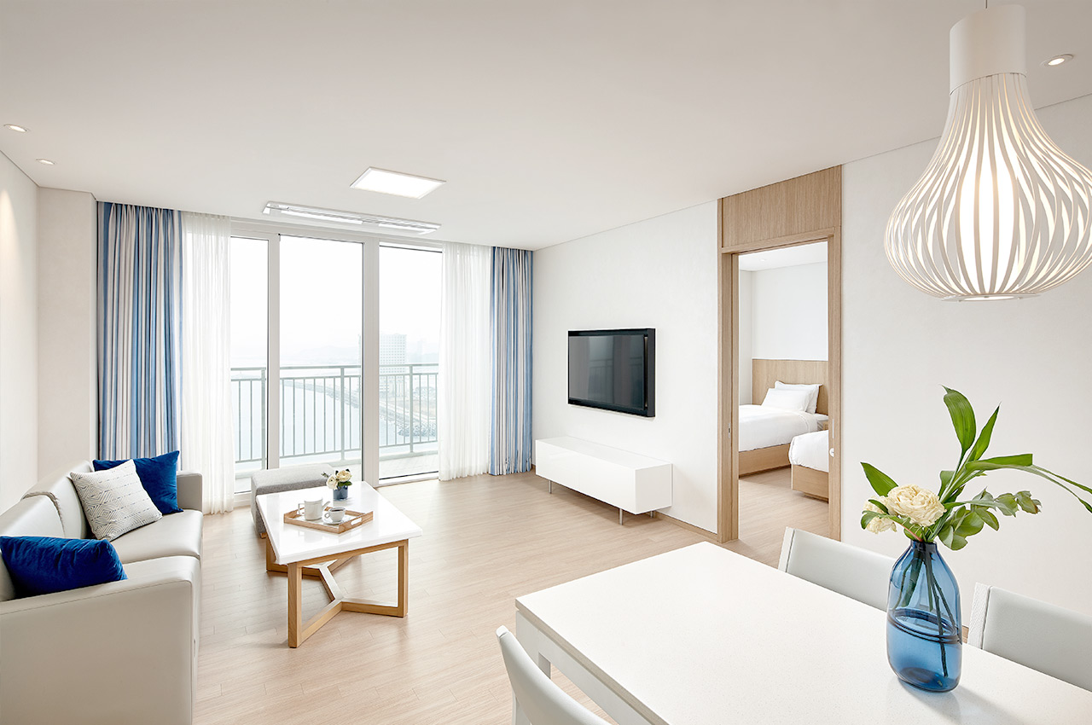
DASAN RESORT
통합예약
리조트 안내
리조트 소식
고객센터
다산리조트 객실
〈
디럭스 스위트
일반 객실보다 더욱 넓고
쾌적한 공간을 제공하는 객실입니다.
비즈니스 스위트
일반 객실보다 편안함과 안정된 휴식을 누리실 수 있는 객실입니다.
수페리어 스위트
다산리조트의 최고급 방으로써 최고의 편안함을 제공하는 객실입니다.

Slide 38
DASAN RESORT
객실 요금 안내
이전페이지로
 | 디럭스 | 비즈니스 | 수페리어 | 디럭스 스위트 | 비즈니스 스위트 | 수페리어 스위트
비성수기 평일 | 200,000 | 300,000 | 400,000 | 500,000 | 600,000 | 700,000
비성수기 주말 (공휴일포함) | 250,000 | 350,000 | 450,000 | 550,000 | 650,000 | 750,000
성수기 평일 | 250,000 | 350,000 | 450,000 | 550,000 | 650,000 | 750,000
성수기 주말(공휴일 포함) | 300,000 | 400,000 | 500,000 | 600,000 | 700,000 | 800,000
모든 객실 1박 기준(VAT 포함) 입니다.
성수기: 2021.07.16 (금)~ 2021. 08. 21(토), 2021.12.18(토)~2021.02.28(일)

Slide 39
DASAN RESORT
통합예약
리조트 안내
리조트 소식
고객센터
디럭스

Slide 40
디럭스
2~3인 투숙에 적합한 가장 기본적인 형태의 콘도 타입 객실입니다.
체크인 | 15:00 | 체크아웃 | 11:00
기준인원 | 2~3명 | 최대 인원 | 3명
객실 구성 | 원룸(더블 + 싱글) + 욕실 | 객실 면적 | 59.5㎡(18평형)
객실 수 | 100실
제공 서비스
초고속 인터넷
음성 메시지
모닝콜
무료 Tea
무료 생수
무료 셔틀버스
슈샤인 서비스 (유료)
다양한 위성 방송 채널(22채널)과 선택형 영화
TV, 전화, 가습기, 개인금고, 헤어드라이어, 손전등
슬리퍼, 구두클리너, 욕실 내 목욕용품, 목욕가운

Slide 41
이용 안내
객실은 모두 금연입니다.
침대 추가는 더블베드 한 개만 가능하며, 20,000원이 추가 요금이 부가됩니다.
기준인원 초과 시 인원추가 비용이 발생하며 최대인원 초과시 입실이 제한됩니다. (1인당 10,000원)
객실물품은 기준인원으로 준비가 되어 있습니다.
부대시설 이용은 현장에서 신청/결제 할 수 있습니다.
DASAN RESORT
회사소개
윤리경영
개인정보처리방침
이용약관
영상정보처리기기 운영·관리 방침
(주)다산리조트 주소: 경기도 수원시 영통구 원천동 월드컵로 206 대표이사: 이 철 대표번호: 031-219-3640
사업자등록번호: 123-45-67890 Copyright@ Dasan Resorts. All Rights Reserved.

Slide 42
DASAN RESORT
통합예약
리조트 안내
리조트 소식
고객센터
비즈니스

Slide 43
비즈니스
3~4인 투숙에 적합한 수원의 전경을 감상할 수 있는 객실입니다..
체크인 | 15:00 | 체크아웃 | 11:00
기준인원 | 3~4명 | 최대 인원 | 4명
객실 구성 | 침실(더블) + 온돌 + 거실 +욕실2 | 객실 면적 | 109.1㎡(33평형))
객실 수 | 100실
제공 서비스
초고속 인터넷
음성 메시지
모닝콜
무료 Tea
무료 생수
무료 셔틀버스
국내외 일간지 제공
슈샤인 서비스 (유료)
다양한 위성 방송 채널(22채널)과 선택형 영화
TV, 전화, 가습기, 개인금고, 헤어드라이어, 손전등
슬리퍼, 구두클리너, 욕실 내 목욕용품, 목욕가운

Slide 44
이용 안내
객실은 모두 금연입니다.
침대 추가는 더블베드 한 개만 가능하며, 20,000원이 추가 요금이 부가됩니다.
기준인원 초과 시 인원추가 비용이 발생하며 최대인원 초과시 입실이 제한됩니다. (1인당 10,000원)
객실물품은 기준인원으로 준비가 되어 있습니다.
부대시설 이용은 현장에서 신청/결제 할 수 있습니다.
DASAN RESORT
회사소개
윤리경영
개인정보처리방침
이용약관
영상정보처리기기 운영·관리 방침
(주)다산리조트 주소: 경기도 수원시 영통구 원천동 월드컵로 206 대표이사: 이 철 대표번호: 031-219-3640
사업자등록번호: 123-45-67890 Copyright@ Dasan Resorts. All Rights Reserved.

Slide 45
DASAN RESORT
통합예약
리조트 안내
리조트 소식
고객센터
수페리어

Slide 46
수페리어
5~6인 투숙에 적합한 모두를 만족시킬 수 있는 객실입니다.
체크인 | 15:00 | 체크아웃 | 11:00
기준인원 | 5~6명 | 최대 인원 | 6명
객실 구성 | 침실(더블) +침실(트윈) + 거실 + 욕실2 | 객실 면적 | 181.8㎡(55평형)
객실 수 | 50실
제공 서비스
초고속 인터넷
음성 메시지
모닝콜
무료 Tea
무료 생수
무료 셔틀버스
슈샤인 서비스 (유료)
다양한 위성 방송 채널(22채널)과 선택형 영화
TV, 전화, 가습기, 개인금고, 헤어드라이어, 손전등
슬리퍼, 구두클리너, 욕실 내 목욕용품, 목욕가운

Slide 47
이용 안내
객실은 모두 금연입니다.
침대 추가는 더블베드 한 개만 가능하며, 20,000원이 추가 요금이 부가됩니다.
기준인원 초과 시 인원추가 비용이 발생하며 최대인원 초과시 입실이 제한됩니다. (1인당 10,000원)
객실물품은 기준인원으로 준비가 되어 있습니다.
부대시설 이용은 현장에서 신청/결제 할 수 있습니다.
DASAN RESORT
회사소개
윤리경영
개인정보처리방침
이용약관
영상정보처리기기 운영·관리 방침
(주)다산리조트 주소: 경기도 수원시 영통구 원천동 월드컵로 206 대표이사: 이 철 대표번호: 031-219-3640
사업자등록번호: 123-45-67890 Copyright@ Dasan Resorts. All Rights Reserved.

Slide 48
DASAN RESORT
통합예약
리조트 안내
리조트 소식
고객센터
디럭스 스위트

Slide 49
디럭스 스위트
일반 객실보다 더욱 넓고 쾌적한 공간을 제공하는 객실입니다.
체크인 | 15:00 | 체크아웃 | 11:00
기준인원 | 2~3명 | 최대 인원 | 3명
객실 구성 | 원룸(더블 + 싱글) + 욕실 | 객실 면적 | 82.6㎡(25평형)
객실 수 | 100실
제공 서비스
초고속 인터넷
음성 메시지
모닝콜
무료 Tea
무료 생수
무료 셔틀버스
슈샤인 서비스 (유료)
다양한 위성 방송 채널(22채널)과 선택형 영화
TV, 전화, 가습기, 개인금고, 헤어드라이어, 손전등
슬리퍼, 구두클리너, 욕실 내 목욕용품, 목욕가운

Slide 50
이용 안내
객실은 모두 금연입니다.
침대 추가는 더블베드 한 개만 가능하며, 20,000원이 추가 요금이 부가됩니다.
기준인원 초과 시 인원추가 비용이 발생하며 최대인원 초과시 입실이 제한됩니다. (1인당 10,000원)
객실물품은 기준인원으로 준비가 되어 있습니다.
부대시설 이용은 현장에서 신청/결제 할 수 있습니다.
DASAN RESORT
회사소개
윤리경영
개인정보처리방침
이용약관
영상정보처리기기 운영·관리 방침
(주)다산리조트 주소: 경기도 수원시 영통구 원천동 월드컵로 206 대표이사: 이 철 대표번호: 031-219-3640
사업자등록번호: 123-45-67890 Copyright@ Dasan Resorts. All Rights Reserved.

Slide 51
DASAN RESORT
통합예약
리조트 안내
리조트 소식
고객센터
비즈니스 스위트

Slide 52
비즈니스 스위트
일반 객실보다 편안함과 안정된 휴식을 누리실 수 있는 객실입니다.
체크인 | 15:00 | 체크아웃 | 11:00
기준인원 | 3~4명 | 최대 인원 | 4명
객실 구성 | 침실(더블) + 온돌 + 거실 +욕실2 | 객실 면적 | 132.2㎡(40평형))
객실 수 | 100실
제공 서비스
초고속 인터넷
음성 메시지
모닝콜
무료 Tea
무료 생수
무료 셔틀버스
국내외 일간지 제공
슈샤인 서비스 (유료)
다양한 위성 방송 채널(22채널)과 선택형 영화
TV, 전화, 가습기, 개인금고, 헤어드라이어, 손전등
슬리퍼, 구두클리너, 욕실 내 목욕용품, 목욕가운

Slide 53
이용 안내
객실은 모두 금연입니다.
침대 추가는 더블베드 한 개만 가능하며, 20,000원이 추가 요금이 부가됩니다.
기준인원 초과 시 인원추가 비용이 발생하며 최대인원 초과시 입실이 제한됩니다. (1인당 10,000원)
객실물품은 기준인원으로 준비가 되어 있습니다.
부대시설 이용은 현장에서 신청/결제 할 수 있습니다.
DASAN RESORT
회사소개
윤리경영
개인정보처리방침
이용약관
영상정보처리기기 운영·관리 방침
(주)다산리조트 주소: 경기도 수원시 영통구 원천동 월드컵로 206 대표이사: 이 철 대표번호: 031-219-3640
사업자등록번호: 123-45-67890 Copyright@ Dasan Resorts. All Rights Reserved.

Slide 54
DASAN RESORT
통합예약
리조트 안내
리조트 소식
고객센터
수페리어 스위트

Slide 55
수페리어 스위트
다산리조트의 최고급 방으로써 최고의 편안함을 제공하는 객실입니다.
체크인 | 15:00 | 체크아웃 | 11:00
기준인원 | 5~6명 | 최대 인원 | 6명
객실 구성 | 침실(더블) +침실(트윈) + 거실 + 욕실2 | 객실 면적 | 198.3㎡(60평형)
객실 수 | 50실
제공 서비스
초고속 인터넷
음성 메시지
모닝콜
무료 Tea
무료 생수
무료 셔틀버스
슈샤인 서비스 (유로)
다양한 위성 방송 채널(22채널)과 선택형 영화
TV, 전화, 가습기, 개인금고, 헤어드라이어, 손전등
슬리퍼, 구두클리너, 욕실 내 목욕용품, 목욕가운

Slide 56
이용 안내
객실은 모두 금연입니다.
침대 추가는 더블베드 한 개만 가능하며, 20,000원이 추가 요금이 부가됩니다.
기준인원 초과 시 인원추가 비용이 발생하며 최대인원 초과시 입실이 제한됩니다. (1인당 10,000원)
객실물품은 기준인원으로 준비가 되어 있습니다.
부대시설 이용은 현장에서 신청/결제 할 수 있습니다.
DASAN RESORT
회사소개
윤리경영
개인정보처리방침
이용약관
영상정보처리기기 운영·관리 방침
(주)다산리조트 주소: 경기도 수원시 영통구 원천동 월드컵로 206 대표이사: 이 철 대표번호: 031-219-3640
사업자등록번호: 123-45-67890 Copyright@ Dasan Resorts. All Rights Reserved.

Slide 57
DASAN RESORT
통합예약
리조트 안내
리조트 소식
고객센터
서비스
수원화성 투어
｜
광교호 둘레길 투어
｜
수원 전통주 체험
｜
떡만들기 체험
｜
다도 체험
｜
농장 체험
수원화성 투어
수원화성은 조선 제22대 정조대왕이 장헌세자에 대한
효심으로 부친의 원침을 수원 화성으로 옮긴 후 1796년 9월 완공된 성입니다.
다산리조트에서 조선 성곽 건축의 꽃이라고 불리우는 수원화성을 체험하실 수 있습니다.
Suwon Hwaseong Tour

Slide 58
DASAN RESORT
통합예약
리조트 안내
리조트 소식
고객센터
서비스
수원화성 투어
｜
광교호 둘레길 투어
｜
수원 전통주 체험
｜
떡만들기 체험
｜
다도 체험
｜
농장 체험
광교호 둘레길 투어
광교산과 원천저수지의 자연을 최대한 보존하며 6개의 테마를 가진 둠벙으로 어우러져 여러가지 새로운 문화를 담은 국내 최대의 도심 속 호수공원입니다.
다산리조트와 함께 광교호수공원 둘레길 투어한다면 수원의 매력을 배로 느낄 수 있습니다.
Gwanggyo Lake Park Tour

Slide 59
DASAN RESORT
통합예약
리조트 안내
리조트 소식
고객센터
서비스
수원화성 투어
｜
광교호 둘레길 투어
｜
수원 전통주 체험
｜
떡만들기 체험
｜
다도 체험
｜
농장 체험
수원 전통주 체험
이화주, 두견주, 계명주 등 우리 전통주의 다채로운 면모를 알 수 있는 좋은 기회입니다. 수원의 전통주에 대해 알고, 직접 체험할 수 있습니다.
전통주에 관련된 여러 제조과정을 체험하시면
수원의 매력에 흠뻑 빠지실 수 있을 것입니다!
Suwon Traditional Wine Tour

Slide 60

DASAN RESORT
통합예약
리조트 안내
리조트 소식
고객센터
서비스
수원화성 투어
｜
광교호 둘레길 투어
｜
수원 전통주 체험
｜
떡만들기 체험
｜
다도 체험
｜
농장 체험
떡만들기 체험
옛 방식으로 떡을 만들어 볼 수 있는 체험입니다. 체험으로 만든 떡을 직접 먹으면서 좋은 시간 보내실 수 있습니다! 특별히 수원에서 생산한 쌀로 떡을 만들 수 있습니다.
다산리조트에서 떡만들기 체험을 통해 쫀득쫀득하고 향도 좋은 떡을 즐기시고, 좋은 시간 보내세요!
Making Rice Cake

Slide 61

DASAN RESORT
통합예약
리조트 안내
리조트 소식
고객센터
서비스
수원화성 투어
｜
광교호 둘레길 투어
｜
수원 전통주 체험
｜
떡만들기 체험
｜
다도 체험
｜
농장 체험
다도 체험
다도체험을 통해서 여유로운 시간을 보내보세요!
향긋한 차로 개운해지는 하루를 만들 수 있습니다.
다산리조트와 함께 차를 우려먹으면서 휴식을 취하고 마음을 가다듬어보세요! 마음속 차분함과 평온함을 느낄 수 있습니다.
Tea Ceremony Experience

Slide 62

DASAN RESORT
통합예약
리조트 안내
리조트 소식
고객센터
서비스
수원화성 투어
｜
광교호 둘레길 투어
｜
수원 전통주 체험
｜
떡만들기 체험
｜
다도 체험
｜
농장 체험
농장 체험
수원의 도심속 농장체험을 해볼 수 있습니다. 건강하게 자라고 있는 다양한 채소들을 직접 보실 수 있는 기회입니다. 가족끼리 함께 하는 값진 경험임을 자부합니다.
다산리조트와 함께 스마트팜도 체험할 수 있는 기회를 놓치지 마시고 꼭 체험해보세요!
Farm Experience

Slide 63
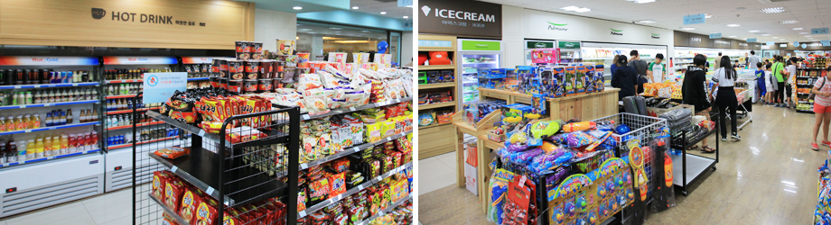
DASAN RESORT
통합예약
리조트 안내
리조트 소식
고객센터
편의시설
마사지룸
｜
｜
｜
빙어낚시
슈퍼마켓
｜
｜
수영장
｜
｜
별보기
눈썰매장
｜
｜
헬스장
워터파크
바베큐
사우나
슈퍼마켓
고객님의 만족을 우선시 하는 슈퍼마켓에서 생필품 및 여행에 필요한 모든 물건을 담고 있습니다.
슈퍼마켓에서 합리적인 가격으로 필요한 물건을 사실 수 있습니다.
위치: 지하 1층
운영 시간: 00:00~24:00
문의전화: 031-219-2732
Supermarket

Slide 64
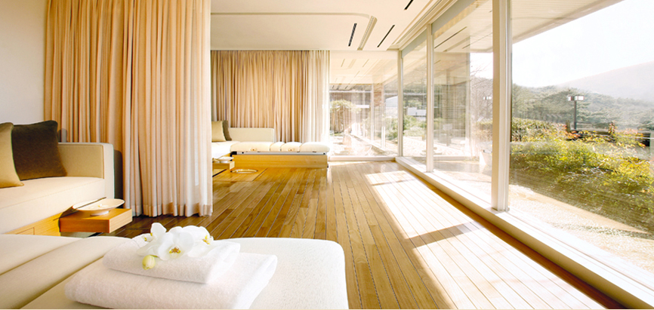
DASAN RESORT
통합예약
리조트 안내
리조트 소식
고객센터
편의시설
마사지룸
｜
｜
｜
빙어낚시
슈퍼마켓
｜
｜
수영장
｜
｜
별보기
눈썰매장
｜
｜
헬스장
워터파크
바베큐
사우나
마사지룸
Massage Room
뭉친 근육을 이완시켜 피로와 스트레스를 풀어주고
혈액순환에 도움을 주는 마사지로 몸과 마음의 힐링을
선사합니다.
위치: 지하 1층
운영 시간: 11:00~22:00
문의전화: 031-219-2792

Slide 65
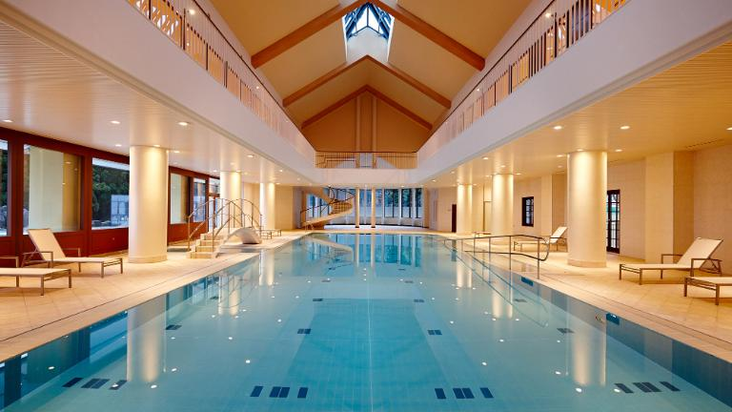
DASAN RESORT
통합예약
리조트 안내
리조트 소식
고객센터
편의시설
마사지룸
｜
｜
｜
빙어낚시
슈퍼마켓
｜
｜
수영장
｜
｜
별보기
눈썰매장
｜
｜
헬스장
워터파크
바베큐
사우나
수영장
어르신들과 어린 아이들도 즐길 수 있는 수영장에서 하루의 즐거움을 배로 해보세요.
경치구경도 하며 마사지 같은 물놀이도 즐길 수 있습니다.
위치: 별관 3층
운영 시간: 07:00~20:00
문의전화: 031-219-2736
Swimming Park

Slide 66

DASAN RESORT
통합예약
리조트 안내
리조트 소식
고객센터
편의시설
마사지룸
｜
｜
｜
빙어낚시
슈퍼마켓
｜
｜
수영장
｜
｜
별보기
눈썰매장
｜
｜
헬스장
워터파크
바베큐
사우나
사우나
마음을 안정시켜 정신적 및 집중력 향상에 도움을 주며
독소 및 채네 노폐물 제거효과가 있는 사우나에서 몸과 마음의 힐링을 느껴보세요.
위치: 별관 3층
운영 시간: 07:00~20:00
문의전화: 031-219-5017
Sauna

Slide 67
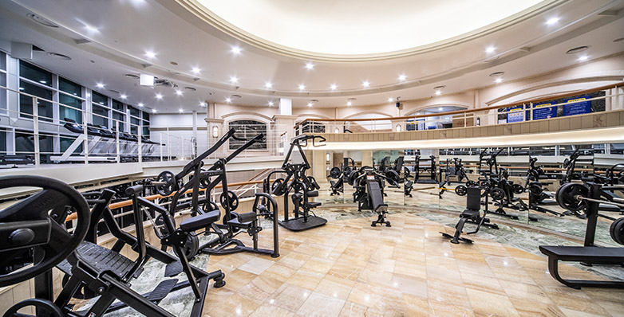
DASAN RESORT
통합예약
리조트 안내
리조트 소식
고객센터
편의시설
마사지룸
｜
｜
｜
빙어낚시
슈퍼마켓
｜
｜
수영장
｜
｜
별보기
눈썰매장
｜
｜
헬스장
워터파크
바베큐
사우나
헬스장
Fitness Center
수원의 멋진 풍경을 바라보며 운동을 즐길 수 있는 곳으로
투숙객 누구나 이용하실 수 있습니다.
위치: 별관 4층
운영 시간: 07:00~22:00
문의전화: 031-219-7007

Slide 68

DASAN RESORT
통합예약
리조트 안내
리조트 소식
고객센터
편의시설
마사지룸
｜
｜
｜
빙어낚시
슈퍼마켓
｜
｜
수영장
｜
｜
별보기
눈썰매장
｜
｜
헬스장
워터파크
바베큐
사우나
워터파크
다양한 놀이시설을 함께 갖춘 멀티풀이 준비되어 있는 워터파크에서 시원한 파도를 느껴보실 수 있습니다. 특히, 로켓블라스터는 로켓을 탄 듯한 기분을 느낄 수 있습니다!
위치: 별관 옆 야외
운영 시간: 09:00~18:00
문의전화: 031-219-3431
Water Park

Slide 69

DASAN RESORT
통합예약
리조트 안내
리조트 소식
고객센터
편의시설
마사지룸
｜
｜
｜
빙어낚시
슈퍼마켓
｜
｜
수영장
｜
｜
별보기
눈썰매장
｜
｜
헬스장
워터파크
바베큐
사우나
바비큐
맛있는 바비큐를 드시며 휴식을 취할 수 있는 시설입니다. 남녀노소 모두 즐길 수 있는 수원의 최상급 바비큐로 행복한 하루 보내세요!
위치: 별관 옥상
운영 시간: 15:00~21:00
문의전화: 031-219-2187
Barbecue

Slide 70

DASAN RESORT
통합예약
리조트 안내
리조트 소식
고객센터
편의시설
마사지룸
｜
｜
｜
빙어낚시
슈퍼마켓
｜
｜
수영장
｜
｜
별보기
눈썰매장
｜
｜
헬스장
워터파크
바베큐
사우나
별보기(동절기)
겨울에 한해 진행되는 별보기 체험입니다. 밤하늘의 수놓은 별들을 바라보며 소원을 빌어보세요!
하루의 마무리를 별보기 체험과 함께 한다면 의미 있는 하루가 될 것입니다.
동절기: 20.12.22~21.01.30
문의전화: 031-219-2328
Star View

Slide 71
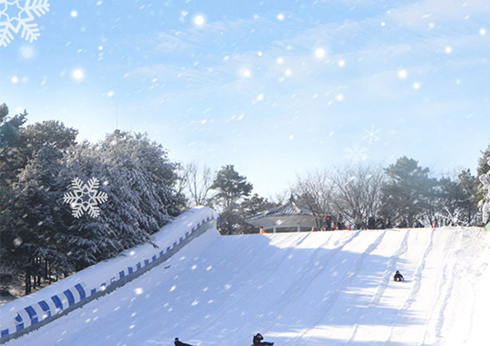
DASAN RESORT
통합예약
리조트 안내
리조트 소식
고객센터
편의시설
마사지룸
｜
｜
｜
빙어낚시
슈퍼마켓
｜
｜
수영장
｜
｜
별보기
눈썰매장
｜
｜
헬스장
워터파크
바베큐
사우나
눈썰매장(동절기)
겨울에 한해 진행되는 눈썰매장입니다.
다산리조트가 자부하는 눈썰매장은 안전한 시설을 바탕으로 흥미로운 속도감과 시원한 공기를 마시며 즐거운 눈썰매의 경험을 제공합니다.
동절기: 20.12.22~21.01.30
문의전화: 031-219-2335
Sledding Facility

Slide 72

DASAN RESORT
통합예약
리조트 안내
리조트 소식
고객센터
편의시설
마사지룸
｜
｜
｜
빙어낚시
슈퍼마켓
｜
｜
수영장
｜
｜
별보기
눈썰매장
｜
｜
헬스장
워터파크
바베큐
사우나
빙어낚시(동절기)
겨울에 한해 진행되는 빙어 낚시 체험입니다.
빙어 낚시를 통해 단합을 해보세요! 빙어 낚시를 통해 얻은 빙어들로 여러 음식을 만들어 고객의 만족을 추구합니다.
동절기: 20.12.22~21.01.30
문의전화: 031-219-2381
Fishing for Icefish

Slide 73
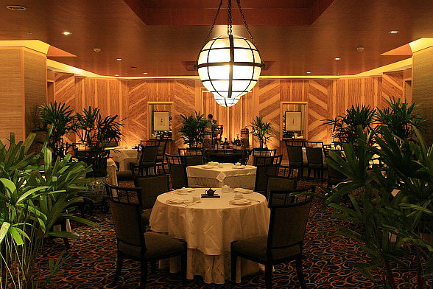
DASAN RESORT
통합예약
리조트 안내
리조트 소식
고객센터
다이닝
｜
｜
｜
｜
치킨집
중식당
｜
일식당
한식당
｜
이탈리안 식당
바
노래주점
중식당
짜장에 특화 되어있는 다산리조트의 특급 중식당입니다. 한번 빠지면 헤어나올 수 없는 맛으로, 수많은 고객이 추천하는 식당입니다.
위치 : 별관 2층
이용시간: 10:00~19:00
문의전화: 031-219-2569
대표메뉴: 짜장면 5,000원
Chinese Restaurant

Slide 74
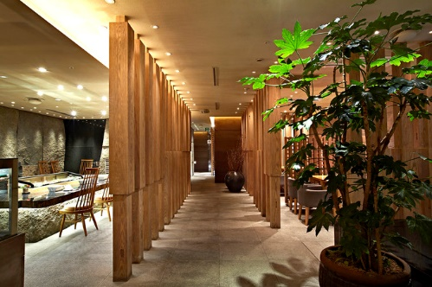
DASAN RESORT
통합예약
리조트 안내
리조트 소식
고객센터
다이닝
｜
｜
｜
｜
치킨집
중식당
｜
일식당
한식당
｜
이탈리안 식당
바
노래주점
일식당
우동을 중심이 된 다산리조트만의 특급 일식당입니다. 수제우동의 면발을 직접 맛보시고, 많은 고객이 재방문하는 엄청난 일식당입니다.
위치 : 별관 3층
이용시간: 10:00~19:00
문의전화: 031-219-2594
대표메뉴: 우동 4,000원
Japanese Restaurant

Slide 75
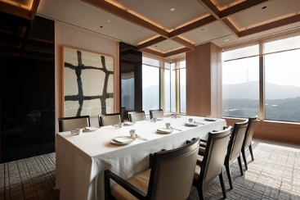
DASAN RESORT
통합예약
리조트 안내
리조트 소식
고객센터
다이닝
｜
｜
｜
｜
치킨집
중식당
｜
일식당
한식당
｜
이탈리안 식당
바
노래주점
한식당
다산리조트가 자부하는 한식당입니다.
수원을 비롯한 전국각지의 여러 나물들로 만들어진 비빔밥이 베스트 메뉴로, 고객의 높은 재방문이 이어지고 있습니다.
위치 : 별관 2층
이용시간: 10:00~19:00
문의전화: 031-219-2702
대표메뉴: 비빔밥 6,000원
Korean Restaurant

Slide 76
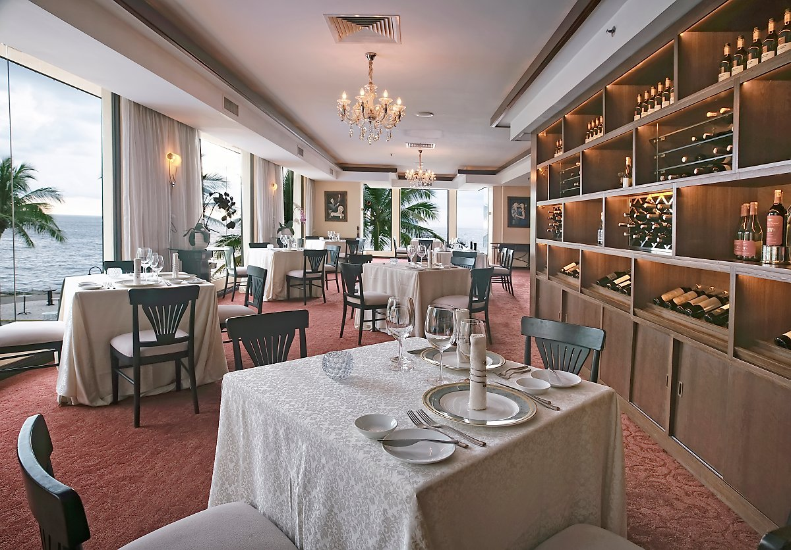
DASAN RESORT
통합예약
리조트 안내
리조트 소식
고객센터
다이닝
｜
｜
｜
｜
치킨집
중식당
｜
일식당
한식당
｜
이탈리안 식당
바
노래주점
이탈리안 식당
이탈리안 식당에서 특급 파스타를 드셔보세요!
최고급 식재료를 통해 만든 파스타는 다산리조트가
자부하는 일급 파스타입니다.
위치 : 별관 3층
이용시간: 10:00~19:00
문의전화: 031-219-2703
대표메뉴: 파스타 15,000원
Italian Restaurant

Slide 77
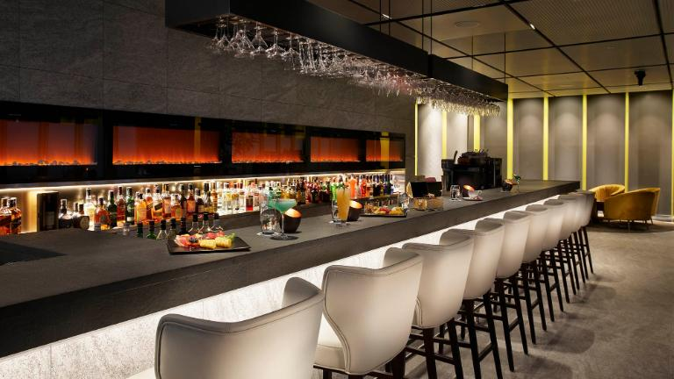
DASAN RESORT
통합예약
리조트 안내
리조트 소식
고객센터
다이닝
｜
｜
｜
｜
치킨집
중식당
｜
일식당
한식당
｜
이탈리안 식당
바
노래주점
바
세계의 모든 칵테일을 즐길 수 있는 바입니다.
합리적인 가격으로 바를 즐기시고 싶다면 다산리조트의 바를 찾아주세요! 모든 칵테일을 만들어 드립니다.
위치 : 별관 지하 1층
이용시간: 17:00~03:00
문의전화: 031-219-3661
대표메뉴: 칵테일 10,000원
Bar

Slide 78
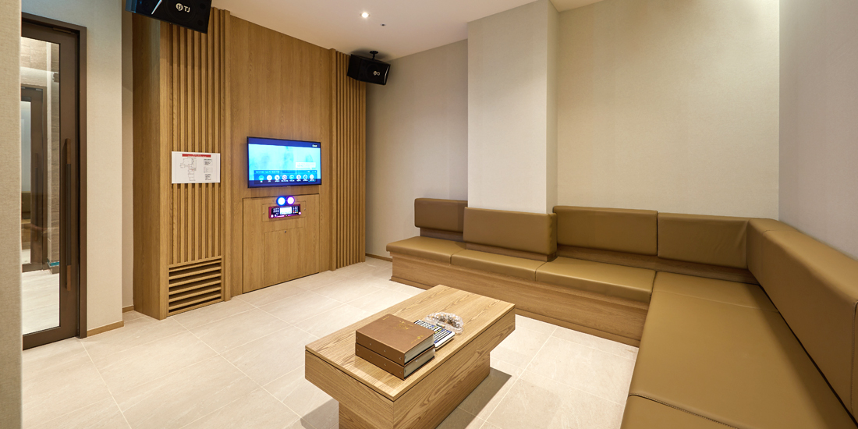
DASAN RESORT
통합예약
리조트 안내
리조트 소식
고객센터
다이닝
｜
｜
｜
｜
치킨집
중식당
｜
일식당
한식당
｜
이탈리안 식당
바
노래주점
노래주점
Karaoke Room
친구와, 가족과 함께 노래 부르며 스트레스를 날리고,
가볍게 술을 마실 수 있는 공간입니다.
위치 : 별관 지하 2층
이용시간: 17:00~03:00
문의전화: 031-219-3621
대표메뉴: 맥주 4,500원

Slide 79
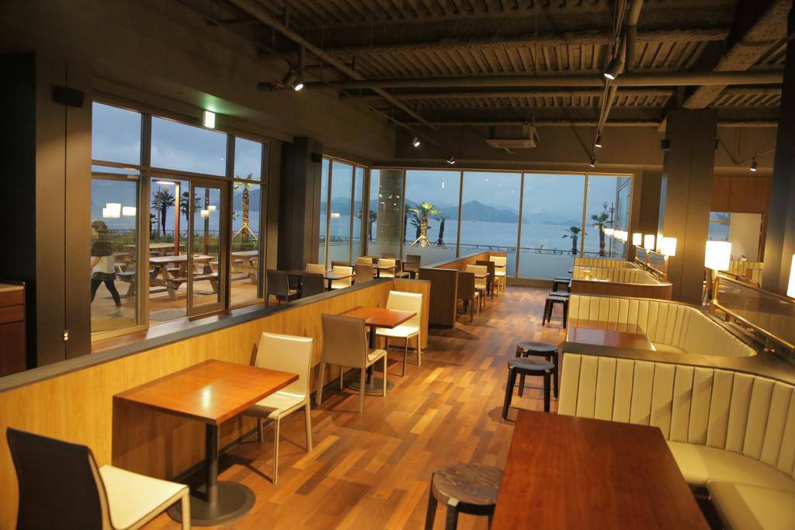
DASAN RESORT
통합예약
리조트 안내
리조트 소식
고객센터
다이닝
｜
｜
｜
｜
치킨집
중식당
｜
일식당
한식당
｜
이탈리안 식당
바
노래주점
치킨집
다산리조트에서 엄청나게 바삭한 치킨을 즐겨보세요!
남녀노소 모두가 좋아하는 치킨으로 하루를 근사하게
마무리할 수 있습니다!
위치 : 별관 2층
이용시간: 17:00~03:00
문의전화: 031-219-2802
대표메뉴: 바삭한 치킨 20,000원
Chicken Restaurant

Slide 80

DASAN RESORT
통합예약
리조트 안내
리조트 소식
고객센터
BANQUET
최고의 서비스와 시설을 자랑합니다.
다산리조트는 당신의 중요한 순간과 함께 합니다.
전화/방문 예약만 가능합니다. Tel. 031.219.3640

Slide 81
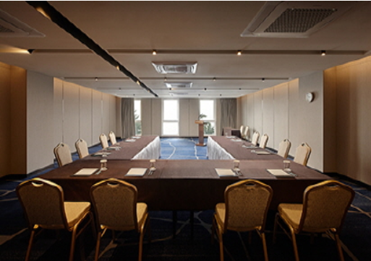
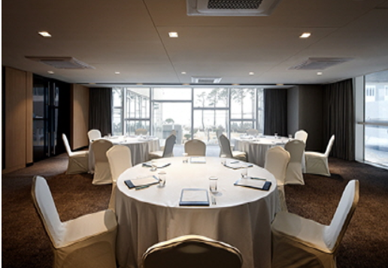
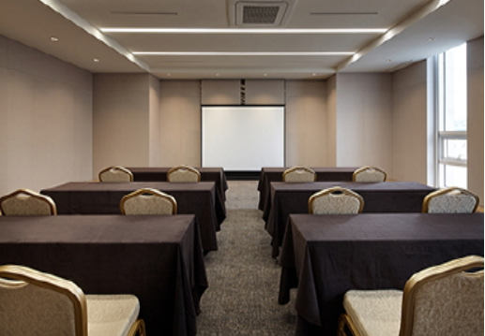
연회장
연회장 요금안내
YULGOK
WONCHEON
SEONGHO
위치 : 별관 5층
수용 인원 : 최대 50명
면적 : 165㎡
위치 : 별관 5층
수용 인원 : 최대 50명
면적 : 165㎡
위치 : 별관 5층
수용 인원 : 최대 50명
면적 : 165㎡

Slide 82
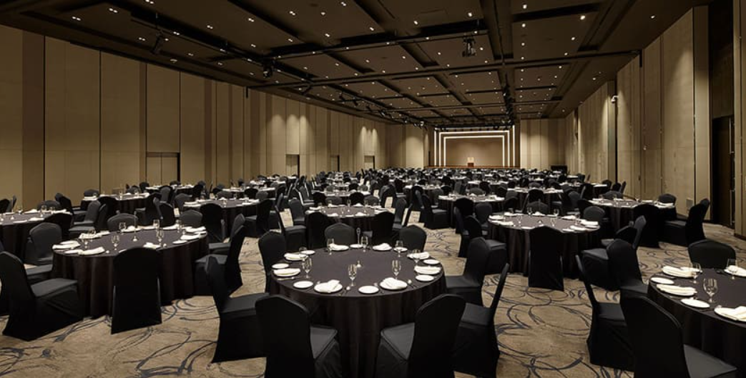
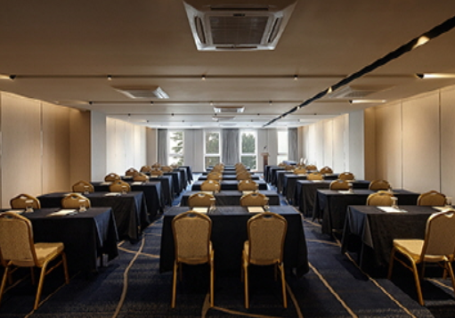
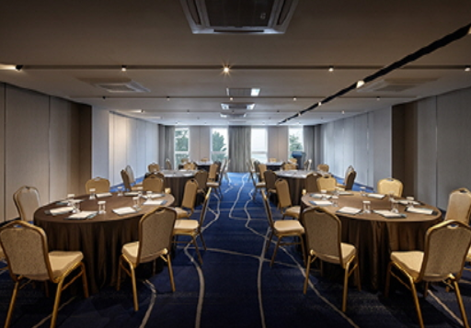
YEONAM
PALDAL
HONGJAE
위치 : 별관 4층
수용 인원 : 최대 100명
면적 : 165㎡
위치 : 별관 4층
수용 인원 : 최대 100명
면적 : 325㎡
위치 : 별관 4층
수용 인원 : 최대 100명
면적 : 325㎡
DASAN RESORT
회사소개
윤리경영
개인정보처리방침
이용약관
영상정보처리기기 운영·관리 방침
(주)다산리조트 주소: 경기도 수원시 영통구 원천동 월드컵로 206 대표이사: 이 철 대표번호: 031-219-3640
사업자등록번호: 123-45-67890 Copyright@ Dasan Resorts. All Rights Reserved.

Slide 83
DASAN RESORT
연회실 요금 안내
이전페이지로
 | YULGOK | WONCHEON | SEONGHO | YEONAM | PALDAL | HONGJAE
연회실 수 | 3 | 3 | 3 | 3 | 4 | 4
최대 수용인원 | 50 | 50 | 50 | 50 | 100 | 100
대실 가격 | 500,000 | 500,000 | 500,000 | 500,000 | 1,000,000 | 1,000,000
인원 당 가격 | 20,000 | 20,000 | 20,000 | 20,000 | 20,000 | 20,000
* 대실 가격에는 연회실을 빌리는 가격만 포함되어 있습니다.
* 따라서 30명인 경우, 대실 가격 500,000 + 20,000*30 = 1,100,000원을 납부하셔야 합니다.

Slide 84
통합 예약
P. 85 -> 객실검색 버튼 누르면 아래 P. 86로 이동 -> 객실 선택 버튼 누르면 아래 P. 87~P. 89로 이동
P. 90, 91 결제
P. 92 결제 완료
P. 93 -> 서비스 검색 버튼 누르면 아래 P. 94로 이동 -> 서비스 선택 누르면 아래 P. 95로 이동
P. 96 서비스 예약 완료
P. 97 예약 조회
P. 98 예약 취소
P. 99 예약 취소 확인
P. 100 예약 변경
* ‘~`로 연결되어 있는 것은 한 페이지라고 생각하시면 됩니다.

Slide 85
DASAN RESORT
통합예약
리조트 안내
리조트 소식
고객센터
객실 예약
예약을 원하시는 투숙기간, 객실 수 입력 후 객실을 선택하세요.
←
2021년 6월
2021년 7월
→
체크인
체크아웃
2021. 06. 16
2021. 06. 19
일 월 화 수 목 금 토
일 월 화 수 목 금 토
1
2
3
4
1
2
3
5
6
7
8
9
10
11
4
5
6
7
8
9
10
객실 수
-
1실
+
12
13
14
15
16
17
18
11
12
13
14
15
16
17
19
20
21
22
23
24
25
18
19
20
21
22
23
24
26
27
28
29
30
25
27
28
29
30
31
객실 검색

Slide 86


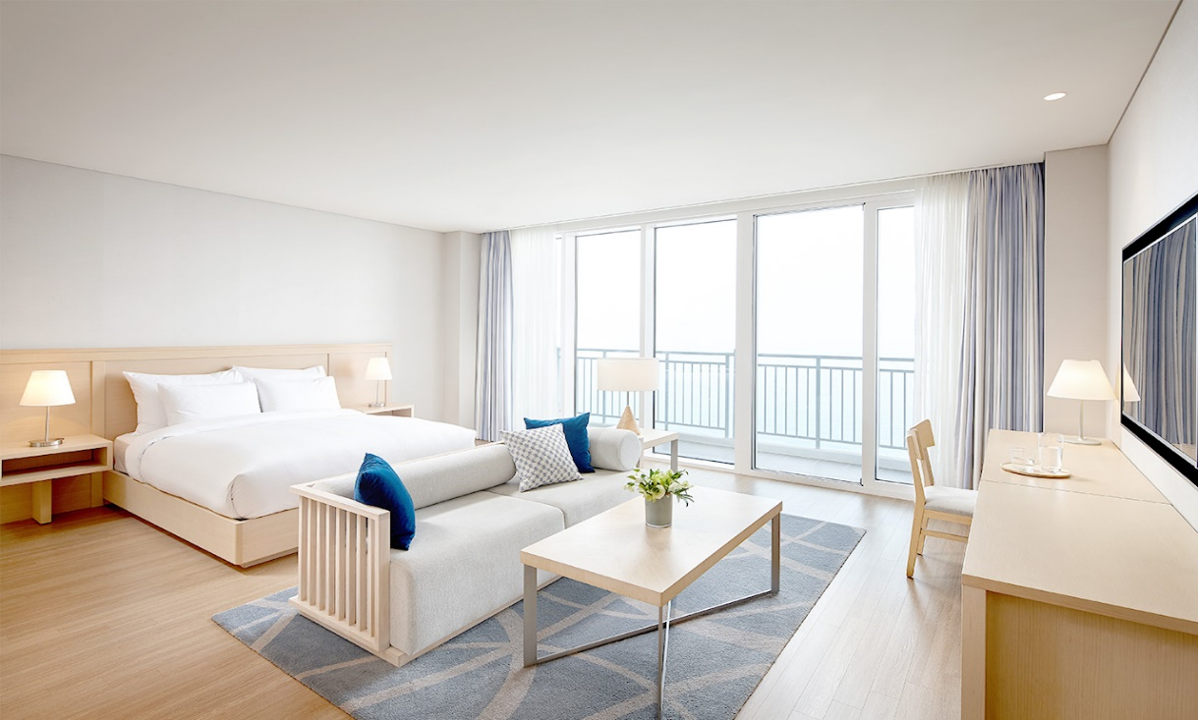
디럭스
비즈니스
수페리어
1박 기준(VAT 포함)
1박 기준(VAT 포함)
1박 기준(VAT 포함)
200,000원~
300,000원~
400,000원~
객실 선택
객실 선택
객실 선택
디럭스 스위트
비즈니스 스위트
수페리어 스위트
1박 기준(VAT 포함)
1박 기준(VAT 포함)
1박 기준(VAT 포함)
500,000원~
600,000원~
700,000원~
객실 선택
객실 선택
객실 선택

Slide 87
예약자 정보 입력
예약자 이름
휴대전화 번호
-
8347
이성규
010
4906
-
투숙자 정보 입력
대표 투숙자 이름
대표 투숙자 휴대전화 번호
한글 또는 영문으로 입력해주세요.
-
-
대표 투숙자 여권 번호
이메일
여권번호를 입력해주세요.
@

Slide 88
예약 정보 입력
(필수) 기본 침대
투숙 인원
ㅍ
더블베드 2개
ㅍ
킹베드 1개
-
2명
+
기본으로 더블베드 두개, 킹베드 한 개 중 하나의 침대 구성을 선택할 수 있습니다.
기준 인원을 초과 할 경우 추가 비용이 발생하며, 최대 인원 초과시 입장이 제한됩니다.
인원 추가 시, 추가로 인당 10,000원이 부가됩니다.
(선택) 침대 추가 여부
-
+
셔틀 이용 여부
ㅍ
(추가) 더블베드
1개
추가 시, 1개당 20,000원의 추가요금이 부과됩니다.
ㅍ
셔틀 이용함
ㅍ
셔틀 이용하지 않음
* 셔틀 운영시간
공항 → 리조트 | 14:00
리조트 → 공항 | 10:00

Slide 89
유의사항
요금 정책
모든 요금에는 세금과 봉사료가 포함되어 있습니다.
객실 요금은 현장에서 투숙자 정보에 따라 달라질 수 있습니다.
기준인원 초과 시 인원추가 비용이 발생하며 최대인원 초과 시 입실이 제한됩니다.
취소 규정
예약하신 일자에 체크인 되지 않는 경우 노-쇼(No-Show)처리되며, 이에 따른 위약금 또는 페널티가 부과됩니다.
이외의 취소 관련 환불 정책은 아래 표를 확인해주세요
구분 | 예약 취소 |  |  |  |  |  |  | 예약불이행 (No-show)
 | 6일 전 | 5일 전 | 4일 전 | 3일 전 | 2일 전 | 1일 전 | 당일
 | 0% | 0% | 40% | 60% | 60% | 90% | 90% | 100%
체크인 안내
15시(오후3시)부터 가능하며, 밤 10시 이후 입실 시 반드시 사전 연락하여 주시기 바랍니다.
이전페이지로
확인

Slide 90
DASAN RESORT
결제
객실 예약 정보 확인
예약 유형
온라인 회원
투숙 인원
2명
투숙기간
2021.06.15(화)~2021.06.16(수) / 1박
침대 구성
더블베드 2개
객실 수
1실
추가 침대 여부
N
투숙 객실
디럭스
셔틀 이용 여부
Y
취소
다음

Slide 91
DASAN RESORT
결제
객실 요금은 주중, 주말, 성수기 및 특정 기간별로 상이할 수 있습니다.
디럭스 / 2인
200,000원×1실
200,000원
마일리지
전액 사용
0원
0원
총 금액
(VAT 포함)
200,000원
신용카드 정보 입력
카드번호
유효기간
-
-
-
월
연도
예약자 명의의 신용카드 번호를 입력하세요.
결제

Slide 92
DASAN RESORT
결제 완료
다산리조트를 이용해 주셔서 감사합니다.
김아주님 예악이 완료되었습니다.
예약번호는 00001입니다.
예약 내역 확인은
‘예약 내역 조회/변경/취소’ 에서 하실 수 있습니다.
예약 조회/변경/취소
바로가기
확인

Slide 93
DASAN RESORT
통합예약
리조트 안내
리조트 소식
고객센터
서비스 예약
예약을 원하시는 날짜 입력 후 서비스를 선택해주세요.
←
2021년 6월
2021년 7월
→
예약 날짜
일 월 화 수 목 금 토
일 월 화 수 목 금 토
1
2
3
4
1
2
3
인원 수
5
6
7
8
9
10
11
4
5
6
7
8
9
10
-
1명
+
12
13
14
15
16
17
18
11
12
13
14
15
16
17
19
20
21
22
23
24
25
18
19
20
21
22
23
24
서비스 검색
26
27
28
29
30
25
27
28
29
30
31

Slide 94

수원화성 투어
1인 기준(VAT 포함)
광교호 둘레길 투어
1인 기준(VAT 포함)
수원 전통주 체험
1인 기준(VAT 포함)
60,000원
30,000원
50,000원
서비스 선택
서비스 선택
서비스 선택
떡만들기 체험
1인 기준(VAT 포함)
다도 체험
1인 기준(VAT 포함)
농장 체험
1인 기준(VAT 포함)
20,000원
40,000원
70,000원
서비스 선택
서비스 선택
서비스 선택

Slide 95
예약자 정보 입력
예약자 이름
휴대전화 번호
한글 또는 영문으로 입력해주세요.
‘-’을 포함하여 입력해주세요.
이메일
투어 셔틀 이용 여부
@
ㅍ
셔틀 이용함
ㅍ
셔틀 이용하지 않음
* 셔틀 운영시간
리조트 → 화성행궁 | 10:00
화성행궁 → 리조트 | 20:00
서비스 예약 후 변경 또는 취소는 유선으로만 가능합니다. 문의전화: 031-219-3640
취소
예약완료

Slide 96
DASAN RESORT
서비스 예약 완료
다산리조트를 이용해 주셔서 감사합니다.
김아주님 서비스 예악이 완료되었습니다.
서비스 예약 후 변경 또는 취소는 유선으로만 가능합니다. 문의전화: 031-219-3640
확인

Slide 97
DASAN RESORT
통합예약
리조트 안내
리조트 소식
고객센터
예약 조회
예약 상태
투숙자 이름
검색
총 1건
예약 번호
예약 객실
투숙 기간
객실 수
투숙자 이름
예약일
예약 변경/취소
00001
디럭스룸
2021.06.15~2021.06.16
1
김아주
2021.06.13
변경
취소

Slide 98
DASAN RESORT
예약 취소
예약자 이름
김아주
휴대폰 번호
010-1234-5678
예약 유형
온라인 회원
투숙 인원
2명
투숙기간
2021.06.15(화)~2021.06.16(수) / 1박
침대 구성
더블베드 2개
객실 수
1실
추가 침대 여부
N
투숙 객실
디럭스
셔틀 이용 여부
Y
취소
확인

Slide 99
DASAN RESORT
예약 취소
다산리조트를 이용해 주셔서 감사합니다.
김아주님 예악이 취소되었습니다.
객실 예약 바로가기
확인

Slide 100
DASAN RESORT
통합예약
리조트 안내
리조트 소식
고객센터
예약 변경
예약자 이름
김아주
휴대폰 번호
010-1234-5678
예약 유형
온라인 회원
투숙 인원
2명
투숙기간
2021.06.15(화)~2021.06.16(수) / 1박
침대 구성
더블베드 2개
객실 수
1실
추가 침대 여부
N
투숙 객실
디럭스
셔틀 이용 여부
Y
* 예약 변경을 원하실 경우 예약 취소 후 다시 예약 바랍니다.
취소
예약 취소

Slide 101
리조트 소식
P. 102~103 오시는 길
P. 104 리조트 뉴스
P. 105~106 리조트 뉴스 (5인 이상~~)
P. 107 리조트 뉴스(오픈 안내)
* ‘~`로 연결되어 있는 것은 한 페이지라고 생각하시면 됩니다.

Slide 102
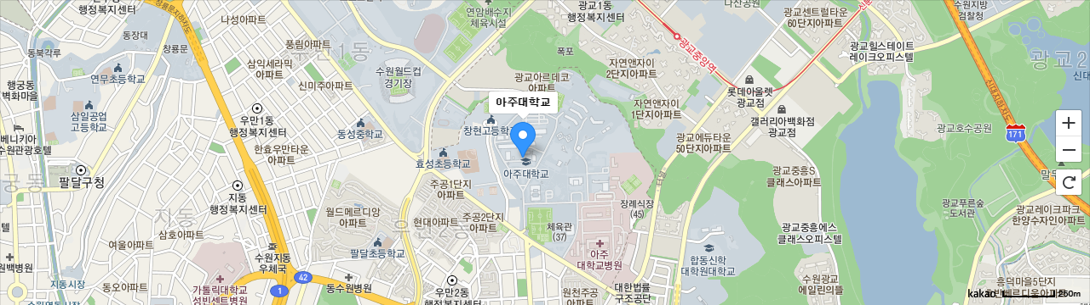
DASAN RESORT
통합예약
리조트 안내
리조트 소식
고객센터
오시는 길
약도
다산리조트
다산리조트

Slide 103
대중교통
사당역 4번 출구, 과천 | - 좌석버스 7000, 7001번 승차 → 과천,의왕간 고속도로 → 다산리조트 (35분)
강남역 5,6번 출구 양재역 9번 출구 | - 좌석버스 3007번 승차 → 경부고속도로 → 다산리조트 (40분) - 신분당선 탑승 → 광교중앙역(다산리조트) 하차 (33분) → 도보 또는 셔틀버스 이용
잠실역 4번 출구 | - 좌석버스 1007-1번 승차 → 경부고속도로 → 다산리조트 (50분)
성남, 분당, 수지 지역 | - 좌석버스 4000번, 시내버스 720, 720-1, 720-2, 720-3번 승차 → 다산리조트 - 신분당선 판교역, 정자역, 동천역, 수지역, 성복역, 상현역 탑승 → 광교중앙역(다산리조트) 하차 → 도보 또는 셔틀버스 이용
승용차
동수원IC | 중소기업지원센터 → 효성사거리(원형육교) → 다산리조트 (9분)
수원IC | 원천유원지 삼거리 → 국립지리원 → 다산리조트 (19분)
수원버스터미널 | 시청사거리 → 농협사거리 → 뉴코아아울렛 → 효성사거리 (원형육교) → 다산리조트 (14분)
수원역 | 도청사거리 → 매교사거리 → 중동사거리 → 성빈센트 병원 → 동수원 사거리 → 캐슬호텔 → 다산리조트 입구 → 다산리조트 (18분)

Slide 104
DASAN RESORT
통합예약
리조트 안내
리조트 소식
고객센터
리조트 뉴스
총2건
구분
제목
날짜
다산리조트
다산리조트 그랜드 오픈 안내
2021.06.15
다산리조트
5인 이상 집합금지 명령에 따른 운영 안내
2021.06.15
〈
1
〉

Slide 105
DASAN RESORT
통합예약
리조트 안내
리조트 소식
고객센터
리조트 뉴스
다산리조트
2021.06.15
5인 이상 집합금지 명령에 따른 운영 안내
정부의 5인 이상 집합금지 조치 전국 확대에 따라 아래와 같이 운영 예정이오니, 이용에 참고 부탁드립니다.
지금의 여행을 잠시 미루고 건강한 일상을 되찾아야 할 시간, 다산리조트가 함께 응원하겠습니다.
1. 적용기간
기간 | 비고
~6월 20일 (일) | *정부 지침에 따라 일자 변동 가능

Slide 106
2. 이용가능인원
구분 | 내용
객실 | 객실 정원 기준 (인원 추가 불가)
워터파크 및 기타 시설 | 최대 4인
다이닝 | 최대 4인
체크인 시 인원 확인 및 자가문진표 작성을 진행하고 있으며 신분증 또는 주민등록등본 지참 필수 입니다. (미지참시 투숙 불가)
모두의 안전을 위해 마스크 미착용 시 입장이 제한되며, 객실 외 리조트 전 시설 이용 시 마스크 착용이 필수 적용됩니다.
문의사항 : 031-219-3640
목록

Slide 107

DASAN RESORT
통합예약
리조트 안내
리조트 소식
고객센터
리조트 뉴스
다산리조트
2021.06.15
다산리조트 그랜드 오픈 안내
목록

Slide 108
고객센터
P. 109 FAQ
P. 110~111 고객의 소리
P. 112 분실물 센터
* ‘~`로 연결되어 있는 것은 한 페이지라고 생각하시면 됩니다.

Slide 109
DASAN RESORT
통합예약
리조트 안내
리조트 소식
고객센터
FAQ
다산리조트를 이용하는 고객님이 자주 찾는 질문과 답변을 확인할 수 있습니다.
총3건
Q
체크인, 체크아웃 시간은 언제인가요?
A
체크인 시간은 15:00시, 체크아웃 시간은 11:00시 입니다.
Q
객실 내 취사가 가능한가요?
A
리조트 내 모든 객실에서 취사 불가능합니다.
Q
이용문의는 어디로 하면 될까요?
A
통합예약실 Tel. 031-219-3640

Slide 110
DASAN RESORT
통합예약
리조트 안내
리조트 소식
고객센터
고객의 소리
주제 |  | 유형
이름 |  | 휴대전화 번호
주제를 입력하세요.
유형을 입력하세요.
‘-’을 포함하여 입력하세요.
제목
제목을 입력하세요.
내용
내용을 입력하세요.

Slide 111
이메일
@
파일첨부
첨부하기
* 파일 확장자가 jpg, png, gif, pdf인 파일로 항목별 1개만 첨부 가능합니다. 파일 업로드 시 용량은 5MB를 넘을 수 없습니다.
(필수) 개인정보 수집 동의
등록
유의사항
접수된 내용은 담당자가 확인 후 고객님께서 가입하신 메일 주소로 답변드립니다.
보내주신 문의 내용의 중요도에 따라 별도 유선 답변을 드릴 수 있습니다.
답당자의 답변 작성에 시간이 소요되오니, 이용에 참고하여 주시기 바랍니다.
일요일/공휴일 접수 문의에 대한 다음 날 답변드릴 수 있습니다.

Slide 112
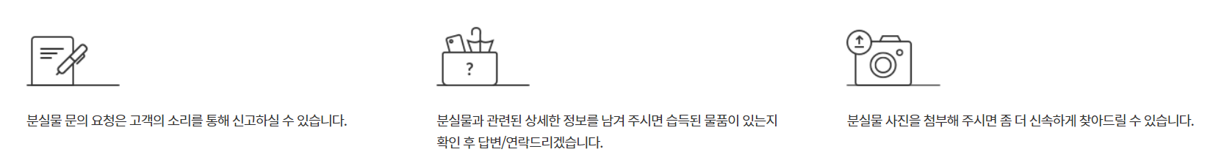
DASAN RESORT
통합예약
리조트 안내
리조트 소식
고객센터
분실물센터
고객의 소리 바로가기
유의사항
분실물 품목 중 귀금속류는 유실물법 1조 1항에 의거하여 경찰서에 이관합니다.
귀금속류를 제외한 기타물품은 리조트에서 최대 6개월까지 보관합니다.
음식물의 경우 당일 폐기이므로 당일 이후에는 보관하지 않는 점 양해바랍니다.

Slide 113
페이지 아래 부분
DASAN RESORT
회사소개
윤리경영
개인정보처리방침
이용약관
영상정보처리기기 운영·관리 방침
(주)다산리조트 주소: 경기도 수원시 영통구 원천동 월드컵로 206 대표이사: 이 철 대표번호: 031-219-3640
사업자등록번호: 123-45-67890 Copyright@ Dasan Resorts. All Rights Reserved.
P. 114~116 회사소개, CEO 인사말
P. 117~118 윤리경영
P. 119 개인정보처리방침
P. 120 이용약관
P. 121 영상정보처리기기 운영·관리 방침
* ‘~`로 연결되어 있는 것은 한 페이지라고 생각하시면 됩니다.

Slide 114
DASAN RESORT
통합예약
리조트 안내
리조트 소식
고객센터
“Connecting minds, Connecting cultures”
다산리조트는 고객들에게 최상의 서비스를 제공하기 위해 끊임없이 소통하며,
경기 지역 문화와 연계한 특별한 서비스를 제공하겠습니다.

Slide 115

CEO 인사말
안녕하세요. 다산리조트 홈페이지를 방문해주신 여러분 반갑습니다.
저희 리조트는 2021년 06월 15일 첫 발을 떼어, 규모, 서비스 모든 것을 볼 때 대한민국 30위권 안에 들 것을 확신합니다.
객실의 침대를 커스터마이즈 할 수 있는 시스템을 최초로 도입하였습니다.
다른 리조트과의 차별성을 두며 고객의 입장에서 가장 필요한 것이 무엇인지 항상 고민하고 이를 반영하고자 노력하고 있습니다.
사람은 모두 하루 24시간을 살아갑니다. 하지만 모든 시간의 가치는 같지 않습니다. 자연이 그려낸 파로나마, 그 찰나의 순간,
진심 어린 배려에서 느끼는 감동의 순간, 꿈꾸던 여행이 현실이 되는 만족의 순간, 빛나는 순간으로 채워지는 하루는 눈부신
가치를 지닌 시간이 됩니다.
지금이 더욱 특별할 수 있도록 다산리조트는 시간이 아닌 순간을 생각합니다.
고객 여러분이 저희 리조트에서 빛나는 순간을 보낼 수 있도록 항상 최선을 다하겠습니다.
대표이사 이 철

Slide 116
DASAN RESORT
Connecting minds, Connecting cultures
DASAN RESORT
회사소개
윤리경영
개인정보처리방침
이용약관
영상정보처리기기 운영·관리 방침
(주)다산리조트 주소: 경기도 수원시 영통구 원천동 월드컵로 206 대표이사: 이 철 대표번호: 031-219-3640
사업자등록번호: 123-45-67890 Copyright@ Dasan Resorts. All Rights Reserved.

Slide 117

DASAN RESORT
통합예약
리조트 안내
리조트 소식
고객센터
윤리경영
다산리조트는 투명한 경영과 혁신을 통해 윤리적인 기업문화를 만들어갑니다.
다산리조트 준수사항 및 윤리 경영방침
다산리조트는 부패방지, 이해상충 및 공정거래 준수 등을 목적으로 하는 준수사항 및 윤리 경영시스템의 구축 및
운영에 있어서 공정하고 윤리적인 업무환경의 정착을 위하여 회사 및 모든 임직원이 지켜야 할 올바른 행동과
가치판단의 기준을 다음과 같이 정하여 실천할 것을 선언합니다.

Slide 118
회사의 업무를 수행함에 있어 국내외 법령 및 사내 규정을 성실히 준수하며, 어떠한 경우에도 위법한 행위를 하지 않겠습니다.
다산리조트의 모든 이해관계자는 회사와 더불어 동반성장하는 대상임을 인식하며, 공동의 번영을 위한 공정하고 윤리적인 기업문화 정착을 위해 노력하겠습니다.
구성원 개개인의 인격과 자유를 존중하고, 공정한 경쟁환경과 쾌적한 근무환경을 조성하여, 임직원이 회사에 대한 신뢰와 자부심을 가질 수 있도록 노력하겠습니다.
회사의 준수사항 및 윤리 실천 활동에 적극 동참하며, 과거의 관행을 혁신하고, 기업의 사회적 책임을 다 하기 위해 노력하겠습니다.
상기와 같은 준수사항 및 윤리 경영방침과 그 성과는 전 임직원에게 공표되고, 이의 이행을 위한 지속적인 교육과 검토가 이루어질 것입니다.
또한 다산리조트는 준수사항 및 윤리 경영방침의 실현을 위해 회사의 준수사항의 경영목표를 설정하고, 독립적인 권한과 책임을 지닌 자율준수관리자의 활동을 보장함으로써, 부패방지 등 준수사항 및 윤리 경영시스템에 대한
지속적인 개선 활동을 전개해 나갈 것을 약속 드립니다.
대표이사 이 철

Slide 119
DASAN RESORT
통합예약
리조트 안내
리조트 소식
고객센터
개인정보처리방침
개인정보처리방침
다산리조트(이하 ‘회사’라 함)는 고객님의 개인정보를 중요시하며, ‘개인정보보호법’을 준수하고 있습니다. 회사는 개인정보처리방침을 통하여 고객님께서 제공하시는 개인정보가 어떠한 용도와 방식으로 이용되고 있으며, 개인정보보호를 위해 어떠한 조치가 취해지고 있는지 알려드립니다. 회사는 개인정보처리방침을 개정하는 경우 웹사이트 공지사항(또는 개별공지)을 통하여 공지할 것입니다.
개인정보
개인정보란 생존하는 개인에 관한 정보로서 당해 정보에 포함되어 있는 성명, 아이디(ID) 등의 사항에 의하여 당해 개인을 식별할 수 있는 정보(당해 정보만으로는 특정 개인을 식별할 수 없더라도 다른 정보와 용이하게 결합하여 식별할 수 있는 것 포함)를 말합니다.
회원
회사가 제공하는 다양한 회원 서비스를 이용할 수 있는 회원을 말합니다.

Slide 120
DASAN RESORT
통합예약
리조트 안내
리조트 소식
고객센터
이용약관
1조 목적
본 약관은 다산리조트(이하 "회사"라 함)가 운영하는 사이트, 온라인 서비스(모바일 및 인터넷 관련 서비스 포함, 이하 "서비스"라 함)를 이용함에 있어 회사와 회사의 서비스를 이용하는 자간의 권리 의무 및 책임사항을 규정하는데 목적이 있습니다.
2조 회사의 의무
1. 회사는 약관이 정하는 바에 따라 지속적이고, 안정적인 서비스를 제공하는데 최선을 다합니다.
2. 회사는 이용자가 안전하게 서비스를 이용할 수 있도록 이용자의 개인정보(신용정보 포함)보호를 위한 보안 시스템을 갖추어야 합니다.
3. 회사는 이용계약의 체결, 계약사항의 변경 및 해지 등 이용자와의 계약관련 절차 및 내용 등에 있어 이용자에게 편의를 제공할 수 있도록 노력합니다.
3조 이용자의 의무
1. 이용자의 ID와 비밀번호에 관한 관리 책임은 이용자에게 있습니다.
2. 이용자는 자신의 ID 및 비밀번호를 제3자가 이용하게 해서는 안됩니다.

Slide 121
DASAN RESORT
통합예약
리조트 안내
리조트 소식
고객센터
영상정보처리기기 운영·관리 방침
본 다산리조트(이하 본 사라 함)는 영상정보처리기기 운영•관리 방침을 통해 본 사에서 처리하는 영상 정보가 어떠한 용도와 방식으로 이용, 관리되고 있는지 알려드립니다.
1. 영상정보처리기기의 설치 근거 및 설치 목적
본 사는 개인정보보호법 제25조 제1항에 따라 다음과 같은 목적으로 정보처리기기를 설치•운영 합니다.
- 시설안전 및 화재 예방
- 고객의 안전을 위한 범죄 예방 (주차장에 설치하는 경우)
차량도난 및 파손방지
2. 영상정보처리기기 운영 관리방침 변경에 관한 사항
이 영상정보처리기기 운영•관리방침은 2021년 6월 15일에 제정되었으며 법령•정책 또는 보안기술의 변경에 따라 내용의 추가•삭제 및 수정이 있을 시에는 시행하기 최소 7일전에 본 사 홈페이지를 통해 변경사유 및 내용 등을 공지하도록 하겠습니다.

Slide 122
상단 글씨 클릭 시 나오는 화면
(홈페이지 구현하기 위해 필요한 것)

Slide 123
로그인
회원가입
로그인이 필요한 서비스 입니다.
로그인 후 이용 바랍니다.
DASAN RESORT
통합예약
리조트 안내
리조트 소식
고객센터
확인
DASAN RESORT_SUWON
조선 성곽 건축의 꽃,
수원 화성을 품은 공간으로의 초대
RESORT NEWS
+
다산리조트
다산리조트 그랜드 오픈 안내
2021.06.15
다산리조트
5인 이상 집합금지 명령에 따른 운영 안내
2021.06.15

Slide 124
로그인
회원가입
DASAN RESORT
고객센터
리조트 소식
고객센터
통합예약
리조트 소식
통합예약
리조트 안내
리조트 안내
객실 예약
리조트 소개
리조트 뉴스
FAQ
서비스 예약
객실
오시는 길
분실물
예약조회/변경/취소
서비스
고객의 소리
편의시설
다이닝
연회장
아이디
이름
비밀번호
이메일
로그인
개인정보 수집, 이용 동의
·수집항목: 성함, 휴대폰 번호
｜
위 개인정보 수집, 이용에 동의합니다. (필수)
동의함
｜
아이디 찾기
아이디 저장
회원가입
비밀번호찾기
비회원 로그인

Slide 125
로그아웃
마이페이지
예약조회
DASAN RESORT
DASAN RESORT
고객센터
리조트 소식
고객센터
통합예약
리조트 소식
통합예약
리조트 안내
리조트 안내
객실 예약
리조트 소개
리조트 뉴스
FAQ
서비스 예약
객실
분실물
마이페이지
오시는 길
예약조회/변경/취소
서비스
고객의 소리
편의시설
안녕하세요 김아주님은 다산리조트 회원입니다.
다이닝
연회장
회원정보 수정 〉
비밀번호 변경 〉
회원탈퇴 〉
예약내역
5000p

Slide 126
DASAN RESORT
DASAN RESORT
고객센터
리조트 소식
고객센터
통합예약
리조트 안내
리조트 소식
통합예약
리조트 안내
객실 예약
리조트 소개
리조트 뉴스
FAQ
서비스 예약
객실
오시는 길
분실물
리조트 소개
예약조회/변경/취소
서비스
고객의 소리
편의시설
문화와 역사가 흐르는 도시, 수원
다이닝
연회장
유네스코 세계문화 유산인 수원화성을 품고 있는
문화와 역사의 도시 수원.
그 속에서 여유로움과 특별한 추억을 선물하는
이 곳은, 다산리조트 수원입니다.
〉

Slide 127
DASAN RESORT
DASAN RESORT
고객센터
리조트 소식
고객센터
통합예약
리조트 안내
리조트 소식
통합예약
리조트 안내
객실 예약
리조트 소개
리조트 뉴스
FAQ
서비스 예약
객실
오시는 길
분실물
리조트 소개
예약조회/변경/취소
서비스
고객의 소리
편의시설
수원 화성과 호수공원, 자연의 감성을
담은 공간
다이닝
연회장
다산리조트는 여행과 휴식을 꿈꾸는 누구에게나
특별한 경험을 선사하는 리조트로 모든 관광지까지
30분 안에 갈 수 있습니다.
〉

Slide 128
DASAN RESORT
DASAN RESORT
고객센터
리조트 소식
고객센터
통합예약
리조트 안내
리조트 소식
통합예약
리조트 안내
객실 예약
리조트 소개
리조트 뉴스
FAQ
서비스 예약
객실
오시는 길
분실물
리조트 소개
예약조회/변경/취소
서비스
고객의 소리
편의시설
자연스럽게, 마음에 스며드는
휴식
다이닝
연회장
수원 화성을 닮은 부드러운 브라운과 화이트컬러,
모던한 인테리어가 자연스러운 편안함을 선사합니다.

Slide 129
DASAN RESORT
DASAN RESORT
고객센터
리조트 소식
고객센터
통합예약
리조트 안내
리조트 소식
통합예약
리조트 안내
객실 예약
리조트 소개
리조트 뉴스
FAQ
서비스 예약
객실
분실물
객실 예약
오시는 길
예약조회/변경/취소
서비스
고객의 소리
편의시설
예약을 원하시는 투숙기간, 객실 수 입력 후 객실을 선택하세요.
다이닝
←
연회장
2021년 6월
2021년 7월
→
체크인
체크아웃
일 월 화 수 목 금 토
일 월 화 수 목 금 토
1
2
3
4
1
2
3
5
6
7
8
9
10
11
4
5
6
7
8
9
10
객실 수
-
1실
+
12
13
14
15
16
17
18
11
12
13
14
15
16
17
19
20
21
22
23
24
25
18
19
20
21
22
23
24
26
27
28
29
30
25
27
28
29
30
31
객실 검색

Slide 130
DASAN RESORT
DASAN RESORT
고객센터
리조트 소식
고객센터
통합예약
리조트 안내
리조트 소식
통합예약
리조트 안내
객실 예약
리조트 소개
리조트 뉴스
FAQ
서비스 예약
객실
분실물
서비스 예약
오시는 길
예약조회/변경/취소
서비스
고객의 소리
편의시설
예약을 원하시는 날짜 입력 후 서비스를 선택해주세요.
다이닝
←
연회장
2021년 6월
2021년 7월
→
예약 날짜
일 월 화 수 목 금 토
일 월 화 수 목 금 토
1
2
3
4
1
2
3
인원 수
5
6
7
8
9
10
11
4
5
6
7
8
9
10
-
1명
+
12
13
14
15
16
17
18
11
12
13
14
15
16
17
19
20
21
22
23
24
25
18
19
20
21
22
23
24
서비스 검색
26
27
28
29
30
25
27
28
29
30
31

Slide 131
DASAN RESORT
DASAN RESORT
고객센터
리조트 소식
고객센터
통합예약
리조트 안내
리조트 소식
통합예약
리조트 안내
객실 예약
리조트 소개
리조트 뉴스
FAQ
서비스 예약
객실
분실물
예약 조회
오시는 길
예약조회/변경/취소
서비스
고객의 소리
편의시설
예약 상태
투숙자 이름
다이닝
검색
연회장
총 1건
예약 번호
예약 객실
투숙 기간
객실 수
투숙자 이름
예약일
예약 변경/취소
00001
디럭스룸
2021.06.15~2021.06.16
1
김아주
2021.06.13
변경
취소

Slide 132
DASAN RESORT
DASAN RESORT
고객센터
리조트 소식
고객센터
통합예약
리조트 안내
리조트 소식
통합예약
리조트 안내
객실 예약
리조트 소개
리조트 뉴스
FAQ
서비스 예약
객실
분실물
예약 변경
오시는 길
예약조회/변경/취소
서비스
고객의 소리
편의시설
예약자 이름
다이닝
010-1234-5678
김아주
휴대폰 번호
연회장
예약 유형
온라인 회원
투숙 인원
2명
투숙기간
2021.06.15(화)~2021.06.16(수) / 1박
침대 구성
더블베드 2개
객실 수
1실
추가 침대 여부
N
투숙 객실
디럭스
셔틀 이용 여부
Y
* 예약 변경을 원하실 경우 예약 취소 후 다시 예약 바랍니다.
취소
예약 취소

Slide 133
DASAN RESORT
DASAN RESORT
고객센터
리조트 소식
고객센터
통합예약
리조트 안내
리조트 소식
통합예약
리조트 안내
객실 예약
리조트 소개
리조트 뉴스
FAQ
서비스 예약
객실
분실물
오시는 길
오시는 길
예약조회/변경/취소
서비스
고객의 소리
편의시설
약도
다이닝
연회장
다산리조트
다산리조트

Slide 134
DASAN RESORT
DASAN RESORT
고객센터
리조트 소식
고객센터
통합예약
리조트 안내
리조트 소식
통합예약
리조트 안내
객실 예약
리조트 소개
리조트 뉴스
FAQ
서비스 예약
객실
분실물
리조트 뉴스
오시는 길
예약조회/변경/취소
서비스
고객의 소리
편의시설
총2건
다이닝
연회장
구분
제목
날짜
다산리조트
다산리조트 그랜드 오픈 안내
2021.06.15
다산리조트
5인 이상 집합금지 명령에 따른 운영 안내
2021.06.15
〈
1
〉

Slide 135
DASAN RESORT
DASAN RESORT
고객센터
리조트 소식
고객센터
통합예약
리조트 안내
리조트 소식
통합예약
리조트 안내
객실 예약
리조트 소개
리조트 뉴스
FAQ
서비스 예약
객실
분실물
리조트 뉴스
오시는 길
예약조회/변경/취소
서비스
고객의 소리
편의시설
다산리조트
다이닝
2021.06.15
연회장
5인 이상 집합금지 명령에 따른 운영 안내
정부의 5인 이상 집합금지 조치 전국 확대에 따라 아래와 같이 운영 예정이오니, 이용에 참고 부탁드립니다.
지금의 여행을 잠시 미루고 건강한 일상을 되찾아야 할 시간, 다산리조트가 함께 응원하겠습니다.
1. 적용기간
기간 | 비고
~6월 20일 (일) | *정부 지침에 따라 일자 변동 가능

Slide 136
DASAN RESORT
DASAN RESORT
고객센터
리조트 소식
고객센터
통합예약
리조트 안내
리조트 소식
통합예약
리조트 안내
객실 예약
리조트 소개
리조트 뉴스
FAQ
서비스 예약
객실
분실물
리조트 뉴스
오시는 길
예약조회/변경/취소
서비스
고객의 소리
편의시설
다산리조트
다이닝
2021.06.15
연회장
다산리조트 그랜드 오픈 안내
목록

Slide 137
DASAN RESORT
DASAN RESORT
고객센터
리조트 소식
고객센터
통합예약
리조트 안내
리조트 소식
통합예약
리조트 안내
객실 예약
리조트 소개
리조트 뉴스
FAQ
서비스 예약
객실
분실물
FAQ
오시는 길
예약조회/변경/취소
서비스
고객의 소리
다산리조트를 이용하는 고객님이 자주 찾는 질문과 답변을 확인할 수 있습니다.
편의시설
다이닝
총3건
연회장
Q
체크인, 체크아웃 시간은 언제인가요?
A
체크인 시간은 15:00시, 체크아웃 시간은 11:00시 입니다.
Q
객실 내 취사가 가능한가요?
A
리조트 내 모든 객실에서 취사 불가능합니다.
Q
이용문의는 어디로 하면 될까요?
A
통합예약실 Tel. 031-219-3640

Slide 138
DASAN RESORT
DASAN RESORT
고객센터
리조트 소식
고객센터
통합예약
리조트 안내
리조트 소식
통합예약
리조트 안내
객실 예약
리조트 소개
리조트 뉴스
FAQ
서비스 예약
객실
분실물
고객의 소리
오시는 길
예약조회/변경/취소
서비스
고객의 소리
편의시설
주제 |  | 유형
이름 |  | 휴대전화 번호
주제를 입력하세요.
다이닝
유형을 입력하세요.
연회장
‘-’을 포함하여 입력하세요.
제목
제목을 입력하세요.
내용
내용을 입력하세요.

Slide 139
DASAN RESORT
DASAN RESORT
고객센터
리조트 소식
고객센터
통합예약
리조트 안내
리조트 소식
통합예약
리조트 안내
객실 예약
리조트 소개
리조트 뉴스
FAQ
서비스 예약
객실
분실물
분실물센터
오시는 길
예약조회/변경/취소
서비스
고객의 소리
편의시설
다이닝
연회장
고객의 소리 바로가기
유의사항
분실물 품목 중 귀금속류는 유실물법 1조 1항에 의거하여 경찰서에 이관합니다.
귀금속류를 제외한 기타물품은 리조트에서 최대 6개월까지 보관합니다.
음식물의 경우 당일 폐기이므로 당일 이후에는 보관하지 않는 점 양해바랍니다.

Slide 140
DASAN RESORT
DASAN RESORT
고객센터
리조트 소식
고객센터
통합예약
리조트 안내
리조트 소식
통합예약
리조트 안내
객실 예약
리조트 소개
리조트 뉴스
FAQ
서비스 예약
객실
오시는 길
분실물
예약조회/변경/취소
서비스
고객의 소리
편의시설
다이닝
연회장
“Connecting minds, Connecting cultures”
다산리조트는 고객들에게 최상의 서비스를 제공하기 위해 끊임없이 소통하며,
경기 지역 문화와 연계한 특별한 서비스를 제공하겠습니다.

Slide 141
DASAN RESORT
DASAN RESORT
고객센터
리조트 소식
고객센터
통합예약
리조트 안내
리조트 소식
통합예약
리조트 안내
객실 예약
리조트 소개
리조트 뉴스
FAQ
서비스 예약
객실
오시는 길
분실물
예약조회/변경/취소
서비스
고객의 소리
편의시설
다이닝
연회장
윤리경영
다산리조트는 투명한 경영과 혁신을 통해 윤리적인 기업문화를 만들어갑니다.
다산리조트 준수사항 및 윤리 경영방침
다산리조트는 부패방지, 이해상충 및 공정거래 준수 등을 목적으로 하는 준수사항 및 윤리 경영시스템의 구축 및
운영에 있어서 공정하고 윤리적인 업무환경의 정착을 위하여 회사 및 모든 임직원이 지켜야 할 올바른 행동과
가치판단의 기준을 다음과 같이 정하여 실천할 것을 선언합니다.

Slide 142
DASAN RESORT
DASAN RESORT
고객센터
리조트 소식
고객센터
통합예약
리조트 안내
리조트 소식
통합예약
리조트 안내
객실 예약
리조트 소개
리조트 뉴스
FAQ
서비스 예약
객실
오시는 길
분실물
개인정보처리방침
예약조회/변경/취소
서비스
고객의 소리
편의시설
다이닝
개인정보처리방침
다산리조트(이하 ‘회사’라 함)는 고객님의 개인정보를 중요시하며, ‘개인정보보호법’을 준수하고 있습니다. 회사는 개인정보처리방침을 통하여 고객님께서 제공하시는 개인정보가 어떠한 용도와 방식으로 이용되고 있으며, 개인정보보호를 위해 어떠한 조치가 취해지고 있는지 알려드립니다. 회사는 개인정보처리방침을 개정하는 경우 웹사이트 공지사항(또는 개별공지)을 통하여 공지할 것입니다.
연회장
개인정보
개인정보란 생존하는 개인에 관한 정보로서 당해 정보에 포함되어 있는 성명, 아이디(ID) 등의 사항에 의하여 당해 개인을 식별할 수 있는 정보(당해 정보만으로는 특정 개인을 식별할 수 없더라도 다른 정보와 용이하게 결합하여 식별할 수 있는 것 포함)를 말합니다.
회원
회사가 제공하는 다양한 회원 서비스를 이용할 수 있는 회원을 말합니다.

Slide 143
DASAN RESORT
DASAN RESORT
고객센터
리조트 소식
고객센터
통합예약
리조트 안내
리조트 소식
통합예약
리조트 안내
객실 예약
리조트 소개
리조트 뉴스
FAQ
서비스 예약
객실
오시는 길
분실물
이용약관
예약조회/변경/취소
서비스
고객의 소리
편의시설
1조 목적
본 약관은 다산리조트(이하 "회사"라 함)가 운영하는 사이트, 온라인 서비스(모바일 및 인터넷 관련 서비스 포함, 이하 "서비스"라 함)를 이용함에 있어 회사와 회사의 서비스를 이용하는 자간의 권리 의무 및 책임사항을 규정하는데 목적이 있습니다.
2조 회사의 의무
1. 회사는 약관이 정하는 바에 따라 지속적이고, 안정적인 서비스를 제공하는데 최선을 다합니다.
2. 회사는 이용자가 안전하게 서비스를 이용할 수 있도록 이용자의 개인정보(신용정보 포함)보호를 위한 보안 시스템을 갖추어야 합니다.
3. 회사는 이용계약의 체결, 계약사항의 변경 및 해지 등 이용자와의 계약관련 절차 및 내용 등에 있어 이용자에게 편의를 제공할 수 있도록 노력합니다.
3조 이용자의 의무
1. 이용자의 ID와 비밀번호에 관한 관리 책임은 이용자에게 있습니다.
2. 이용자는 자신의 ID 및 비밀번호를 제3자가 이용하게 해서는 안됩니다.
다이닝
연회장

Slide 144
DASAN RESORT
DASAN RESORT
고객센터
리조트 소식
고객센터
통합예약
리조트 안내
리조트 소식
통합예약
리조트 안내
객실 예약
리조트 소개
리조트 뉴스
FAQ
서비스 예약
객실
오시는 길
분실물
영상정보처리기기 운영·관리 방침
예약조회/변경/취소
서비스
고객의 소리
편의시설
본 다산리조트(이하 본 사라 함)는 영상정보처리기기 운영•관리 방침을 통해 본 사에서 처리하는 영상 정보가 어떠한 용도와 방식으로 이용, 관리되고 있는지 알려드립니다.
1. 영상정보처리기기의 설치 근거 및 설치 목적
본 사는 개인정보보호법 제25조 제1항에 따라 다음과 같은 목적으로 정보처리기기를 설치•운영 합니다.
- 시설안전 및 화재 예방
- 고객의 안전을 위한 범죄 예방 (주차장에 설치하는 경우)
차량도난 및 파손방지
2. 영상정보처리기기 운영 관리방침 변경에 관한 사항
이 영상정보처리기기 운영•관리방침은 2021년 6월 15일에 제정되었으며 법령•정책 또는 보안기술의 변경에 따라 내용의 추가•삭제 및 수정이 있을 시에는 시행하기 최소 7일전에 본 사 홈페이지를 통해 변경사유 및 내용 등을 공지하도록 하겠습니다.
다이닝
연회장

Slide 145
DASAN RESORT
DASAN RESORT
고객센터
리조트 소식
고객센터
통합예약
리조트 안내
리조트 소식
통합예약
리조트 안내
객실 예약
리조트 소개
리조트 뉴스
FAQ
서비스 예약
객실
오시는 길
분실물
다산리조트 객실
객실요금 안내
예약조회/변경/취소
서비스
고객의 소리
편의시설
다이닝
연회장
〉
디럭스
2~3인 투숙에 적합한 가장 기본적인
형태의 콘도 타입 객실입니다.
비즈니스
3~4인 투숙에 적합한 수원의 전경을
감상할 수 있는 객실입니다.
수페리어
5~6인 투숙에 적합한 모두를 만족시킬 수 있는 객실입니다.

Slide 146
DASAN RESORT
DASAN RESORT
고객센터
리조트 소식
고객센터
통합예약
리조트 안내
리조트 소식
통합예약
리조트 안내
객실 예약
리조트 소개
리조트 뉴스
FAQ
서비스 예약
객실
오시는 길
분실물
다산리조트 객실
예약조회/변경/취소
서비스
고객의 소리
편의시설
다이닝
연회장
〈
디럭스 스위트
일반 객실보다 더욱 넓고
쾌적한 공간을 제공하는 객실입니다.
비즈니스 스위트
일반 객실보다 편안함과 안정된 휴식을 누리실 수 있는 객실입니다.
수페리어 스위트
다산리조트의 최고급 방으로써 최고의 편안함을 제공하는 객실입니다.

Slide 147
DASAN RESORT
DASAN RESORT
고객센터
리조트 소식
고객센터
통합예약
리조트 안내
리조트 소식
통합예약
리조트 안내
객실 예약
리조트 소개
리조트 뉴스
FAQ
서비스 예약
객실
오시는 길
분실물
디럭스
예약조회/변경/취소
서비스
고객의 소리
편의시설
다이닝
연회장

Slide 148
DASAN RESORT
DASAN RESORT
고객센터
리조트 소식
고객센터
통합예약
리조트 안내
리조트 소식
통합예약
리조트 안내
객실 예약
리조트 소개
리조트 뉴스
FAQ
서비스 예약
객실
오시는 길
분실물
비즈니스
예약조회/변경/취소
서비스
고객의 소리
편의시설
다이닝
연회장

Slide 149
DASAN RESORT
DASAN RESORT
고객센터
리조트 소식
고객센터
통합예약
리조트 안내
리조트 소식
통합예약
리조트 안내
객실 예약
리조트 소개
리조트 뉴스
FAQ
서비스 예약
객실
오시는 길
분실물
수페리어
예약조회/변경/취소
서비스
고객의 소리
편의시설
다이닝
연회장

Slide 150
DASAN RESORT
DASAN RESORT
고객센터
리조트 소식
고객센터
통합예약
리조트 안내
리조트 소식
통합예약
리조트 안내
객실 예약
리조트 소개
리조트 뉴스
FAQ
서비스 예약
객실
오시는 길
분실물
디럭스 스위트
예약조회/변경/취소
서비스
고객의 소리
편의시설
다이닝
연회장

Slide 151
DASAN RESORT
DASAN RESORT
고객센터
리조트 소식
고객센터
통합예약
리조트 안내
리조트 소식
통합예약
리조트 안내
객실 예약
리조트 소개
리조트 뉴스
FAQ
서비스 예약
객실
오시는 길
분실물
비즈니스 스위트
예약조회/변경/취소
서비스
고객의 소리
편의시설
다이닝
연회장

Slide 152
DASAN RESORT
DASAN RESORT
고객센터
리조트 소식
고객센터
통합예약
리조트 안내
리조트 소식
통합예약
리조트 안내
객실 예약
리조트 소개
리조트 뉴스
FAQ
서비스 예약
객실
오시는 길
분실물
수페리어 스위트
예약조회/변경/취소
서비스
고객의 소리
편의시설
다이닝
연회장

Slide 153
DASAN RESORT
DASAN RESORT
고객센터
리조트 소식
고객센터
통합예약
리조트 안내
리조트 소식
통합예약
리조트 안내
객실 예약
리조트 소개
리조트 뉴스
FAQ
서비스 예약
객실
분실물
서비스
오시는 길
예약조회/변경/취소
서비스
고객의 소리
수원화성 투어
｜
광교호 둘레길 투어
｜
｜
떡만들기 체험
｜
다도 체험
농장 체험
수원 전통주 체험
편의시설
｜
다이닝
수원화성 투어
수원화성은 조선 제22대 정조대왕이 장헌세자에 대한
효심으로 부친의 원침을 수원 화성으로 옮긴 후 1796년 9월 완공된 성입니다.
다산리조트에서 조선 성곽 건축의 꽃이라고 불리우는 수원화성을 체험하실 수 있습니다.
연회장
Suwon Hwaseong Tour

Slide 154
DASAN RESORT
DASAN RESORT
고객센터
리조트 소식
고객센터
통합예약
리조트 안내
리조트 소식
통합예약
리조트 안내
객실 예약
리조트 소개
리조트 뉴스
FAQ
서비스 예약
객실
분실물
서비스
오시는 길
예약조회/변경/취소
서비스
고객의 소리
수원화성 투어
｜
광교호 둘레길 투어
｜
｜
떡만들기 체험
｜
다도 체험
농장 체험
수원 전통주 체험
편의시설
｜
다이닝
광교호 둘레길 투어
광교산과 원천저수지의 자연을 최대한 보존하며 6개의 테마를 가진 둠벙으로 어우러져 여러가지 새로운 문화를 담은 국내 최대의 도심 속 호수공원입니다.
다산리조트와 함께 광교호수공원 둘레길 투어한다면 수원의 매력을 배로 느낄 수 있습니다.
연회장
Gwanggyo Lake Park Tour

Slide 155
DASAN RESORT
DASAN RESORT
고객센터
리조트 소식
고객센터
통합예약
리조트 안내
리조트 소식
통합예약
리조트 안내
객실 예약
리조트 소개
리조트 뉴스
FAQ
서비스 예약
객실
분실물
서비스
오시는 길
예약조회/변경/취소
서비스
고객의 소리
수원화성 투어
｜
광교호 둘레길 투어
｜
｜
떡만들기 체험
｜
다도 체험
농장 체험
수원 전통주 체험
편의시설
｜
다이닝
수원 전통주 체험
이화주, 두견주, 계명주 등 우리 전통주의 다채로운 면모를 알 수 있는 좋은 기회입니다. 수원의 전통주에 대해 알고, 직접 체험할 수 있습니다.
전통주에 관련된 여러 제조과정을 체험하시면
수원의 매력에 흠뻑 빠지실 수 있을 것입니다!
연회장
Suwon Traditional Wine Tour

Slide 156
DASAN RESORT
DASAN RESORT
고객센터
리조트 소식
고객센터
통합예약
리조트 안내
리조트 소식
통합예약
리조트 안내
객실 예약
리조트 소개
리조트 뉴스
FAQ
서비스 예약
객실
분실물
서비스
오시는 길
예약조회/변경/취소
서비스
고객의 소리
수원화성 투어
｜
광교호 둘레길 투어
｜
｜
떡만들기 체험
｜
다도 체험
농장 체험
수원 전통주 체험
편의시설
｜
다이닝
떡만들기 체험
옛 방식으로 떡을 만들어 볼 수 있는 체험입니다. 체험으로 만든 떡을 직접 먹으면서 좋은 시간 보내실 수 있습니다! 특별히 수원에서 생산한 쌀로 떡을 만들 수 있습니다.
다산리조트에서 떡만들기 체험을 통해 쫀득쫀득하고 향도 좋은 떡을 즐기시고, 좋은 시간 보내세요!
연회장
Making Rice Cake

Slide 157
DASAN RESORT
DASAN RESORT
고객센터
리조트 소식
고객센터
통합예약
리조트 안내
리조트 소식
통합예약
리조트 안내
객실 예약
리조트 소개
리조트 뉴스
FAQ
서비스 예약
객실
분실물
서비스
오시는 길
예약조회/변경/취소
서비스
고객의 소리
수원화성 투어
｜
광교호 둘레길 투어
｜
｜
떡만들기 체험
｜
다도 체험
농장 체험
수원 전통주 체험
편의시설
｜
다이닝
다도 체험
다도체험을 통해서 여유로운 시간을 보내보세요!
향긋한 차로 개운해지는 하루를 만들 수 있습니다.
다산리조트와 함께 차를 우려먹으면서 휴식을 취하고 마음을 가다듬어보세요! 마음속 차분함과 평온함을 느낄 수 있습니다.
연회장
Tea Ceremony Experience

Slide 158
DASAN RESORT
DASAN RESORT
고객센터
리조트 소식
고객센터
통합예약
리조트 안내
리조트 소식
통합예약
리조트 안내
객실 예약
리조트 소개
리조트 뉴스
FAQ
서비스 예약
객실
분실물
서비스
오시는 길
예약조회/변경/취소
서비스
고객의 소리
수원화성 투어
｜
광교호 둘레길 투어
｜
｜
떡만들기 체험
｜
다도 체험
농장 체험
수원 전통주 체험
편의시설
｜
다이닝
농장 체험
수원의 도심속 농장체험을 해볼 수 있습니다. 건강하게 자라고 있는 다양한 채소들을 직접 보실 수 있는 기회입니다. 가족끼리 함께 하는 값진 경험임을 자부합니다.
다산리조트와 함께 스마트팜도 체험할 수 있는 기회를 놓치지 마시고 꼭 체험해보세요!
연회장
Farm Experience

Slide 159
DASAN RESORT
DASAN RESORT
고객센터
리조트 소식
고객센터
통합예약
리조트 안내
리조트 소식
통합예약
리조트 안내
객실 예약
리조트 소개
리조트 뉴스
FAQ
서비스 예약
객실
분실물
편의시설
오시는 길
예약조회/변경/취소
서비스
고객의 소리
마사지룸
편의시설
｜
｜
｜
빙어낚시
슈퍼마켓
｜
｜
수영장
｜
｜
별보기
눈썰매장
｜
｜
헬스장
워터파크
바베큐
사우나
다이닝
슈퍼마켓
고객님의 만족을 우선시 하는 슈퍼마켓에서 생필품 및 여행에 필요한 모든 물건을 담고 있습니다.
슈퍼마켓에서 합리적인 가격으로 필요한 물건을 사실 수 있습니다.
위치: 지하 1층
운영 시간: 00:00~24:00
문의전화: 031-219-2732
연회장
Supermarket

Slide 160
DASAN RESORT
DASAN RESORT
고객센터
리조트 소식
고객센터
통합예약
리조트 안내
리조트 소식
통합예약
리조트 안내
객실 예약
리조트 소개
리조트 뉴스
FAQ
서비스 예약
객실
분실물
편의시설
오시는 길
예약조회/변경/취소
서비스
고객의 소리
마사지룸
편의시설
｜
｜
｜
빙어낚시
슈퍼마켓
｜
｜
수영장
｜
｜
별보기
눈썰매장
｜
｜
헬스장
워터파크
바베큐
사우나
다이닝
마사지룸
연회장
Massage Room
뭉친 근육을 이완시켜 피로와 스트레스를 풀어주고
혈액순환에 도움을 주는 마사지로 몸과 마음의 힐링을
선사합니다.
위치: 지하 1층
운영 시간: 11:00~22:00
문의전화: 031-219-2792

Slide 161
DASAN RESORT
DASAN RESORT
고객센터
리조트 소식
고객센터
통합예약
리조트 안내
리조트 소식
통합예약
리조트 안내
객실 예약
리조트 소개
리조트 뉴스
FAQ
서비스 예약
객실
분실물
편의시설
오시는 길
예약조회/변경/취소
서비스
고객의 소리
마사지룸
편의시설
｜
｜
｜
빙어낚시
슈퍼마켓
｜
｜
수영장
｜
｜
별보기
눈썰매장
｜
｜
헬스장
워터파크
바베큐
사우나
다이닝
수영장
어르신들과 어린 아이들도 즐길 수 있는 수영장에서 하루의 즐거움을 배로 해보세요.
경치구경도 하며 마사지 같은 물놀이도 즐길 수 있습니다.
위치: 별관 3층
운영 시간: 07:00~20:00
문의전화: 031-219-2736
연회장
Swimming Park

Slide 162
DASAN RESORT
DASAN RESORT
고객센터
리조트 소식
고객센터
통합예약
리조트 안내
리조트 소식
통합예약
리조트 안내
객실 예약
리조트 소개
리조트 뉴스
FAQ
서비스 예약
객실
분실물
편의시설
오시는 길
예약조회/변경/취소
서비스
고객의 소리
마사지룸
편의시설
｜
｜
｜
빙어낚시
슈퍼마켓
｜
｜
수영장
｜
｜
별보기
눈썰매장
｜
｜
헬스장
워터파크
바베큐
사우나
다이닝
사우나
마음을 안정시켜 정신적 및 집중력 향상에 도움을 주며
독소 및 채네 노폐물 제거효과가 있는 사우나에서 몸과 마음의 힐링을 느껴보세요.
위치: 별관 3층
운영 시간: 07:00~20:00
문의전화: 031-219-5017
연회장
Sauna

Slide 163
DASAN RESORT
DASAN RESORT
고객센터
리조트 소식
고객센터
통합예약
리조트 안내
리조트 소식
통합예약
리조트 안내
객실 예약
리조트 소개
리조트 뉴스
FAQ
서비스 예약
객실
분실물
편의시설
오시는 길
예약조회/변경/취소
서비스
고객의 소리
마사지룸
편의시설
｜
｜
｜
빙어낚시
슈퍼마켓
｜
｜
수영장
｜
｜
별보기
눈썰매장
｜
｜
헬스장
워터파크
바베큐
사우나
다이닝
헬스장
연회장
Fitness Center
수원의 멋진 풍경을 바라보며 운동을 즐길 수 있는 곳으로
투숙객 누구나 이용하실 수 있습니다.
위치: 별관 4층
운영 시간: 07:00~22:00
문의전화: 031-219-7007

Slide 164
DASAN RESORT
DASAN RESORT
고객센터
리조트 소식
고객센터
통합예약
리조트 안내
리조트 소식
통합예약
리조트 안내
객실 예약
리조트 소개
리조트 뉴스
FAQ
서비스 예약
객실
분실물
편의시설
오시는 길
예약조회/변경/취소
서비스
고객의 소리
마사지룸
편의시설
｜
｜
｜
빙어낚시
슈퍼마켓
｜
｜
수영장
｜
｜
별보기
눈썰매장
｜
｜
헬스장
워터파크
바베큐
사우나
다이닝
워터파크
다양한 놀이시설을 함께 갖춘 멀티풀이 준비되어 있는 워터파크에서 시원한 파도를 느껴보실 수 있습니다. 특히, 로켓블라스터는 로켓을 탄 듯한 기분을 느낄 수 있습니다!
위치: 별관 옆 야외
운영 시간: 09:00~18:00
문의전화: 031-219-3431
연회장
Water Park

Slide 165
DASAN RESORT
DASAN RESORT
고객센터
리조트 소식
고객센터
통합예약
리조트 안내
리조트 소식
통합예약
리조트 안내
객실 예약
리조트 소개
리조트 뉴스
FAQ
서비스 예약
객실
분실물
편의시설
오시는 길
예약조회/변경/취소
서비스
고객의 소리
마사지룸
편의시설
｜
｜
｜
빙어낚시
슈퍼마켓
｜
｜
수영장
｜
｜
별보기
눈썰매장
｜
｜
헬스장
워터파크
바베큐
사우나
다이닝
바비큐
맛있는 바비큐를 드시며 휴식을 취할 수 있는 시설입니다. 남녀노소 모두 즐길 수 있는 수원의 최상급 바비큐로 행복한 하루 보내세요!
위치: 별관 옥상
운영 시간: 15:00~21:00
문의전화: 031-219-2187
연회장
Barbecue

Slide 166
DASAN RESORT
DASAN RESORT
고객센터
리조트 소식
고객센터
통합예약
리조트 안내
리조트 소식
통합예약
리조트 안내
객실 예약
리조트 소개
리조트 뉴스
FAQ
서비스 예약
객실
분실물
편의시설
오시는 길
예약조회/변경/취소
서비스
고객의 소리
마사지룸
편의시설
｜
｜
｜
빙어낚시
슈퍼마켓
｜
｜
수영장
｜
｜
별보기
눈썰매장
｜
｜
헬스장
워터파크
바베큐
사우나
다이닝
별보기(동절기)
겨울에 한해 진행되는 별보기 체험입니다. 밤하늘의 수놓은 별들을 바라보며 소원을 빌어보세요!
하루의 마무리를 별보기 체험과 함께 한다면 의미 있는 하루가 될 것입니다.
동절기: 20.12.22~21.01.30
문의전화: 031-219-2328
연회장
Star View

Slide 167
DASAN RESORT
DASAN RESORT
고객센터
리조트 소식
고객센터
통합예약
리조트 안내
리조트 소식
통합예약
리조트 안내
객실 예약
리조트 소개
리조트 뉴스
FAQ
서비스 예약
객실
분실물
편의시설
오시는 길
예약조회/변경/취소
서비스
고객의 소리
마사지룸
편의시설
｜
｜
｜
빙어낚시
슈퍼마켓
｜
｜
수영장
｜
｜
별보기
눈썰매장
｜
｜
헬스장
워터파크
바베큐
사우나
다이닝
눈썰매장(동절기)
겨울에 한해 진행되는 눈썰매장입니다.
다산리조트가 자부하는 눈썰매장은 안전한 시설을 바탕으로 흥미로운 속도감과 시원한 공기를 마시며 즐거운 눈썰매의 경험을 제공합니다.
동절기: 20.12.22~21.01.30
문의전화: 031-219-2335
연회장
Sledding Facility

Slide 168
DASAN RESORT
DASAN RESORT
고객센터
리조트 소식
고객센터
통합예약
리조트 안내
리조트 소식
통합예약
리조트 안내
객실 예약
리조트 소개
리조트 뉴스
FAQ
서비스 예약
객실
분실물
편의시설
오시는 길
예약조회/변경/취소
서비스
고객의 소리
마사지룸
편의시설
｜
｜
｜
빙어낚시
슈퍼마켓
｜
｜
수영장
｜
｜
별보기
눈썰매장
｜
｜
헬스장
워터파크
바베큐
사우나
다이닝
빙어낚시(동절기)
겨울에 한해 진행되는 빙어 낚시 체험입니다.
빙어 낚시를 통해 단합을 해보세요! 빙어 낚시를 통해 얻은 빙어들로 여러 음식을 만들어 고객의 만족을 추구합니다.
동절기: 20.12.22~21.01.30
문의전화: 031-219-2381
연회장
Fishing for Icefish

Slide 169
DASAN RESORT
DASAN RESORT
고객센터
리조트 소식
고객센터
통합예약
리조트 안내
리조트 소식
통합예약
리조트 안내
객실 예약
리조트 소개
리조트 뉴스
FAQ
서비스 예약
객실
분실물
다이닝
오시는 길
예약조회/변경/취소
서비스
고객의 소리
｜
｜
편의시설
｜
｜
치킨집
중식당
｜
일식당
한식당
｜
이탈리안 식당
바
노래주점
다이닝
연회장
중식당
짜장에 특화 되어있는 다산리조트의 특급 중식당입니다. 한번 빠지면 헤어나올 수 없는 맛으로, 수많은 고객이 추천하는 식당입니다.
위치 : 별관 2층
이용시간: 10:00~19:00
문의전화: 031-219-2569
대표메뉴: 짜장면 5,000원
Chinese Restaurant

Slide 170
DASAN RESORT
DASAN RESORT
고객센터
리조트 소식
고객센터
통합예약
리조트 안내
리조트 소식
통합예약
리조트 안내
객실 예약
리조트 소개
리조트 뉴스
FAQ
서비스 예약
객실
분실물
다이닝
오시는 길
예약조회/변경/취소
서비스
고객의 소리
｜
｜
편의시설
｜
｜
치킨집
중식당
｜
일식당
한식당
｜
이탈리안 식당
바
노래주점
다이닝
연회장
일식당
우동을 중심이 된 다산리조트만의 특급 일식당입니다. 수제우동의 면발을 직접 맛보시고, 많은 고객이 재방문하는 엄청난 일식당입니다.
위치 : 별관 3층
이용시간: 10:00~19:00
문의전화: 031-219-2594
대표메뉴: 우동 4,000원
Japanese Restaurant

Slide 171
DASAN RESORT
DASAN RESORT
고객센터
리조트 소식
고객센터
통합예약
리조트 안내
리조트 소식
통합예약
리조트 안내
객실 예약
리조트 소개
리조트 뉴스
FAQ
서비스 예약
객실
분실물
다이닝
오시는 길
예약조회/변경/취소
서비스
고객의 소리
｜
｜
편의시설
｜
｜
치킨집
중식당
｜
일식당
한식당
｜
이탈리안 식당
바
노래주점
다이닝
한식당
다산리조트가 자부하는 한식당입니다.
수원을 비롯한 전국각지의 여러 나물들로 만들어진 비빔밥이 베스트 메뉴로, 고객의 높은 재방문이 이어지고 있습니다.
위치 : 별관 2층
이용시간: 10:00~19:00
문의전화: 031-219-2702
대표메뉴: 비빔밥 6,000원
연회장
Korean Restaurant

Slide 172
DASAN RESORT
DASAN RESORT
고객센터
리조트 소식
고객센터
통합예약
리조트 안내
리조트 소식
통합예약
리조트 안내
객실 예약
리조트 소개
리조트 뉴스
FAQ
서비스 예약
객실
분실물
다이닝
오시는 길
예약조회/변경/취소
서비스
고객의 소리
｜
｜
편의시설
｜
｜
치킨집
중식당
｜
일식당
한식당
｜
이탈리안 식당
바
노래주점
다이닝
연회장
이탈리안 식당
이탈리안 식당에서 특급 파스타를 드셔보세요!
최고급 식재료를 통해 만든 파스타는 다산리조트가
자부하는 일급 파스타입니다.
위치 : 별관 3층
이용시간: 10:00~19:00
문의전화: 031-219-2703
대표메뉴: 파스타 15,000원
Italian Restaurant

Slide 173
DASAN RESORT
DASAN RESORT
고객센터
리조트 소식
고객센터
통합예약
리조트 안내
리조트 소식
통합예약
리조트 안내
객실 예약
리조트 소개
리조트 뉴스
FAQ
서비스 예약
객실
분실물
다이닝
오시는 길
예약조회/변경/취소
서비스
고객의 소리
｜
｜
편의시설
｜
｜
치킨집
중식당
｜
일식당
한식당
｜
이탈리안 식당
바
노래주점
다이닝
연회장
바
세계의 모든 칵테일을 즐길 수 있는 바입니다.
합리적인 가격으로 바를 즐기시고 싶다면 다산리조트의 바를 찾아주세요! 모든 칵테일을 만들어 드립니다.
위치 : 별관 지하 1층
이용시간: 17:00~03:00
문의전화: 031-219-3661
대표메뉴: 칵테일 10,000원
Bar

Slide 174
DASAN RESORT
DASAN RESORT
고객센터
리조트 소식
고객센터
통합예약
리조트 안내
리조트 소식
통합예약
리조트 안내
객실 예약
리조트 소개
리조트 뉴스
FAQ
서비스 예약
객실
분실물
다이닝
오시는 길
예약조회/변경/취소
서비스
고객의 소리
｜
｜
편의시설
｜
｜
치킨집
중식당
｜
일식당
한식당
｜
이탈리안 식당
바
노래주점
다이닝
연회장
노래주점
Karaoke Room
친구와, 가족과 함께 노래 부르며 스트레스를 날리고,
가볍게 술을 마실 수 있는 공간입니다.
위치 : 별관 지하 2층
이용시간: 17:00~03:00
문의전화: 031-219-3621
대표메뉴: 맥주 4,500원

Slide 175
DASAN RESORT
DASAN RESORT
고객센터
리조트 소식
고객센터
통합예약
리조트 안내
리조트 소식
통합예약
리조트 안내
객실 예약
리조트 소개
리조트 뉴스
FAQ
서비스 예약
객실
분실물
다이닝
오시는 길
예약조회/변경/취소
서비스
고객의 소리
｜
｜
편의시설
｜
｜
치킨집
중식당
｜
일식당
한식당
｜
이탈리안 식당
바
노래주점
다이닝
연회장
치킨집
다산리조트에서 엄청나게 바삭한 치킨을 즐겨보세요!
남녀노소 모두가 좋아하는 치킨으로 하루를 근사하게
마무리할 수 있습니다!
위치 : 별관 2층
이용시간: 17:00~03:00
문의전화: 031-219-2802
대표메뉴: 바삭한 치킨 20,000원
Chicken Restaurant

Slide 176
DASAN RESORT
DASAN RESORT
고객센터
리조트 소식
고객센터
통합예약
리조트 안내
리조트 소식
통합예약
리조트 안내
객실 예약
리조트 소개
리조트 뉴스
FAQ
서비스 예약
객실
오시는 길
분실물
예약조회/변경/취소
서비스
고객의 소리
편의시설
다이닝
연회장
BANQUET
최고의 서비스와 시설을 자랑합니다.
다산리조트는 당신의 중요한 순간과 함께 합니다.
전화/방문 예약만 가능합니다. Tel. 031.219.3640

